Slide 1

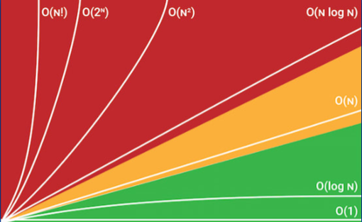
Анализ сложности алгоритмов
©ФПМИ, БГУ, 2025 год

Slide 2

Алгоритм
это конечная последовательность чётко определенных, реализуемых компьютером инструкций, предназначенная для решения определённого класса задач.
Начиная с начального состояния и начального ввода (возможно, пустого), инструкции описывают вычисление, которое при выполнении проходит через конечное число чётко опредёленных последовательных состояний, в конечном итоге производя вывод и завершаясь в конечном состоянии.
Переход от одного состояния к другому не обязательно детерминирован; некоторые алгоритмы рандомизированы.
ФПМИ БГУ

Slide 3
Детерминированный алгоритм
Для одних и тех же входных данных все запуски алгоритма одинаковы по поведению.
Рандомизированный алгоритм
Предполагает в своей работе некоторый случайный выбор и время работы рандомизированного алгоритма зависит от этого выбора.
В рамках нашей дисциплины мы будем работать с детерминированными алгоритмами.
ФПМИ БГУ

Slide 4
Все вычислительные задачи, которые мы будем решать в рамках нашей учебной дисциплины, разрешимы – существует алгоритм, который решает любой частный случай этой задачи.
Однако, этого не всегда достаточно, поскольку алгоритму может потребоваться так много времени, что он становится абсолютно бесполезным для практического применения.
ФПМИ БГУ

Slide 5
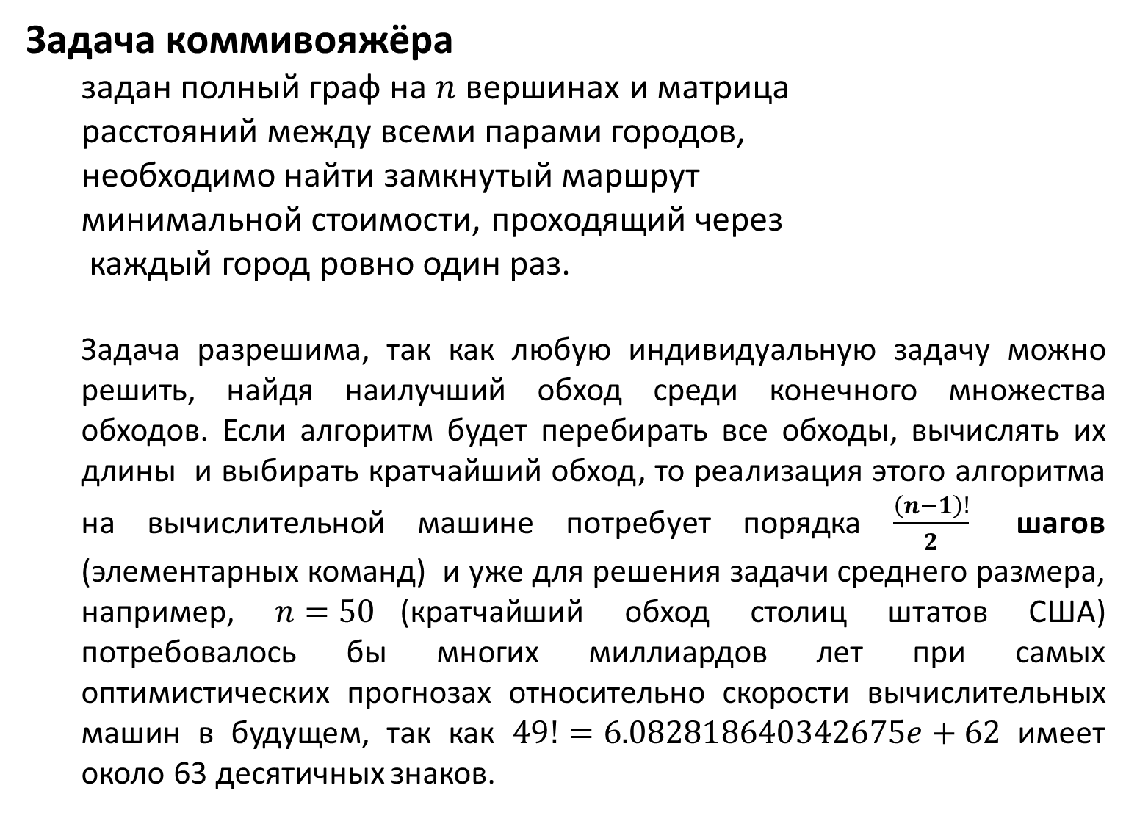
Задача коммивояжёра
задан полный граф на $n$ вершинах и матрица
расстояний между всеми парами городов,
необходимо найти замкнутый маршрут
минимальной стоимости, проходящий через
каждый город ровно один раз.
Задача разрешима, так как любую индивидуальную задачу можно решить, найдя наилучший обход среди конечного множества обходов. Если алгоритм будет перебирать все обходы, вычислять их длины и выбирать кратчайший обход, то реализация этого алгоритма на вычислительной машине потребует порядка $\frac{\left(n−1\right)!}{2}$ шагов (элементарных команд) и уже для решения задачи среднего размера, например, $n=50$(кратчайший обход столиц штатов США) потребовалось бы многих миллиардов лет при самых оптимистических прогнозах относительно скорости вычислительных машин в будущем, так как $49!=6.082818640342675e+62$ имеет около 63 десятичных знаков.
1! | 1
2! | 2
3! | 6
4! | 24
5! | 120
6! | 720
7! | 5040
8! | 40320
9! | 362880
10! | 3628800
11! | 39916800
12! | 479001600
13! | 6227020800
14! | 87178291200
15! | 1307674368000
16! | 20922789888000
17! | 355687428096000
18! | 6402373705728000
19! | 121645100408832000
20! | 2432902008176640000
0
5
2
1
4
4
8
9
3
3
6
1
2
7
3
21! | 5,10909 ⋅ 10¹⁹
22! | 1,124 ⋅ 10²¹
23! | 2,5852 ⋅ 10²²
24! | 6,20448 ⋅ 10²³
25! | 1,55112 ⋅ 10²⁵
26! | 4,03291 ⋅ 10²⁶
27! | 1,08889 ⋅ 10²⁸
28! | 3,04888 ⋅ 10²⁹
29! | 8,84176 ⋅ 10³⁰
30! | 2,65253 ⋅ 10³²

Slide 6
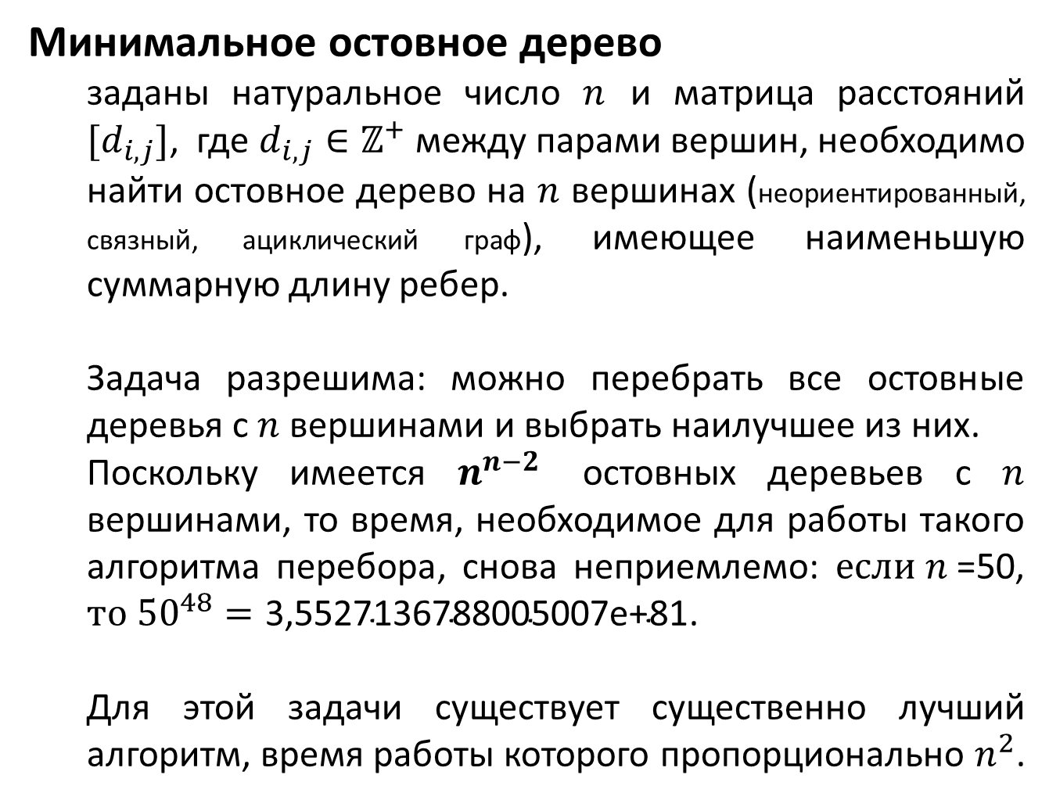
Минимальное остовное дерево
заданы натуральное число $n$ и матрица расстояний $[d_{i,j}]$, где $d_{i,j}∈ℤ^{+}$между парами вершин, необходимо найти остовное дерево на $n$ вершинах (неориентированный, связный, ациклический граф), имеющее наименьшую суммарную длину ребер.
Задача разрешима: можно перебрать все остовные деревья с $n$ вершинами и выбрать наилучшее из них.
Поскольку имеется $n^{n−2}$ остовных деревьев с $n$ вершинами, то время, необходимое для работы такого алгоритма перебора, снова неприемлемо: $если n$=50, ${то 50}^{48}=\text{3,5527136788005007}\text{e}\text{+81}$.
Для этой задачи существует существенно лучший алгоритм, время работы которого пропорционально $n^{2}$.
1
2
5
2
4
5
8
3
9
1
3
6
3
7
4
1
2
2
5
3
1
3
3
4

Slide 7
Решение задач в системе автоматического тестирования
iRunner
ФПМИ БГУ

Slide 8
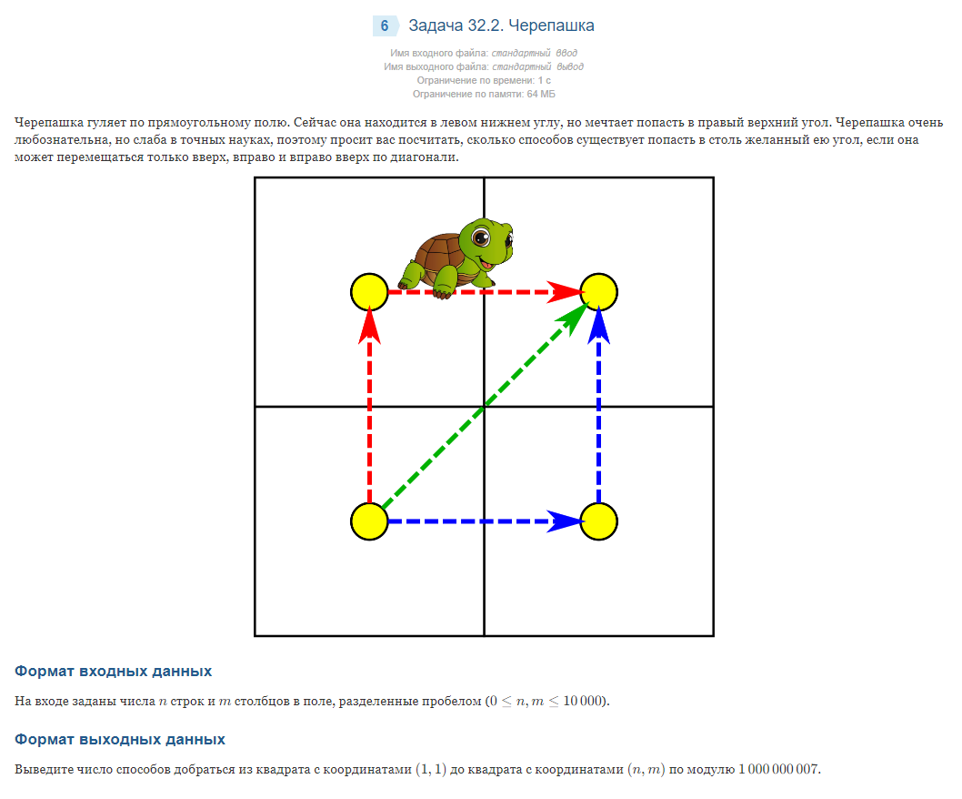
При решении индивидуальных задач в системе автоматического тестирования iRunner для каждой задачи в условии заданы ограничения на входные данные, а также указаны ограничения по памяти и времени, в которые должна уложиться программа.
Имя входного файла: стандартный ввод
Имя выходного файла: стандартный вывод
Ограничение по времени: 1 с
Ограничение по памяти: 64 МБ

Slide 9

 | 1 | 2 | 3 | 4
5
4
3
2
1
1
9
41
129
1
7
25
63
1
5
13
25
1
3
5
7
1
1
1
1
ФПМИ БГУ

Slide 10
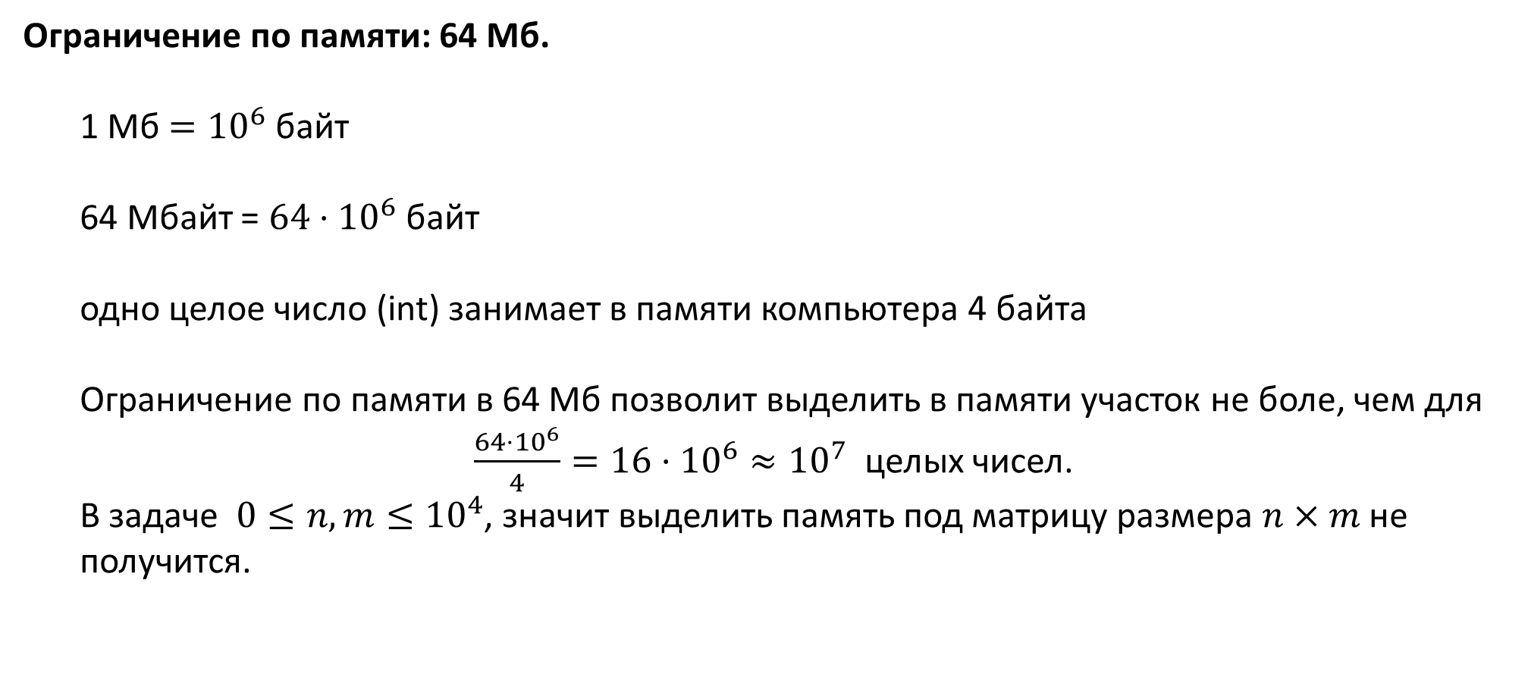
Ограничение по памяти: 64 Мб.
1 Мб ${=10}^{6}$ байт
64 Мбайт = ${64⋅10}^{6}$ байт
одно целое число (int) занимает в памяти компьютера 4 байта
Ограничение по памяти в 64 Мб позволит выделить в памяти участок не боле, чем для
$\frac{{64⋅10}^{6}}{4}={16⋅10}^{6}≈{10}^{7}$ целых чисел.
В задаче $0≤n,m≤{10}^{4}$, значит выделить память под матрицу размера $n×m$ не получится.
 | 1 | 2 | …
…
2
1
ФПМИ БГУ

Slide 11
 | 1 | 2 | 3 | 4
5
4
3
2
1
1
1
7
?
1
5
13
25
1
3
5
7
1
1
1
1
5
1
13
25
1
3
5
7
1 | 1 | 1 | 1
ФПМИ БГУ

Slide 12
Тактовая частота процессора
4 ГГц (гигагерца) означает, что вычислительное устройство выполняет за 1 секунду
Процессор суммирует два 64-х битных числа за 1 тактовый цикл, т.е. за ¼ наносекунды.
ФПМИ БГУ

Slide 13
Реальному ЦП требуется разное количество времени для выполнения различных операций.
Например, время выполнения операций на процессоре Intel Core десятого поколения (Ice Lake):​
add, sub, and, or, xor, shl, shr…: 1 такт
mul, imul: 3 – 4 такта
div, idiv (32-битный делитель): 12 тактов
div, idiv (64-битный делитель): 15 тактов
Подробнее о времени выполнения операций: https://www.agner.org/optimize/instruction_tables.pdf
ФПМИ БГУ

Slide 14
Программы, написанные на языках высокого уровня, нужно переводить в машинный код. Это можно делать по-разному.
C++ уже на этапе компиляции переводит инструкции программы в хорошо оптимизированный машинный код.
Python выполняет преобразования в машинный код на этапе выполнения со значительными накладными расходами.
ФПМИ БГУ

Slide 15
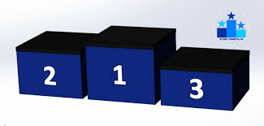
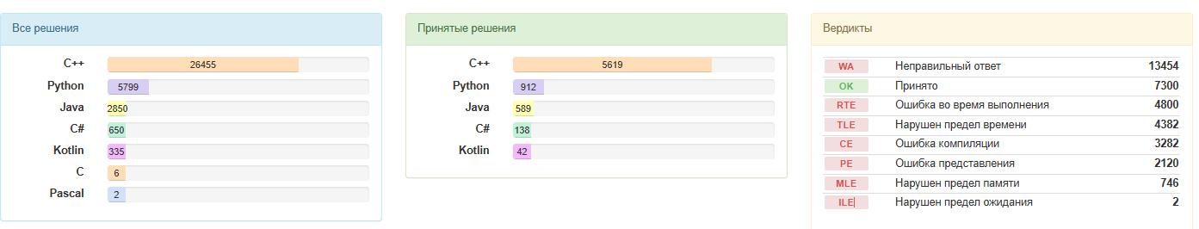
Число принятых решений на 26.01.202524 г. | Число принятых решений на 12.01.2024 г. (начиная с 2003 г. ) на 12.01.2024 г.
С++ | 154 394
Java | 15 616
Python | 8 742
Pascal | 3 217
Delphi | 2 622
C# | 2 417
С | 1 997
Kotlin | 433
C++
Java
Python
Данные c 1.09.2024-26.01.2025 г.

Slide 16
Даже имея готовый ассемблерный код реализации алгоритма, не представляется возможным узнать, какое время потребуется для его выполнения.
Для этого необходимо было бы учесть, в частности,
1. Кэширование данных
Процессоры имеют многоуровневую систему кэшей (L1, L2, L3), постоянно сохраняющую те или иные ячейки для более быстрого доступа. В зависимости от того, закэшировал ли процессор нужную ячейку, время доступа к данным может отличаться в десятки раз.
ФПМИ БГУ

Slide 17
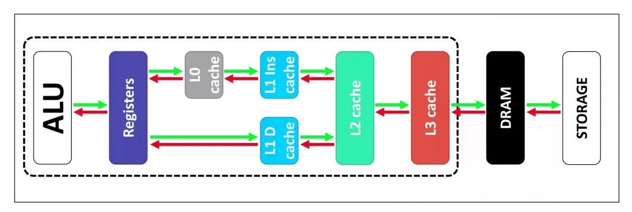
Уровни (Layers) памяти компьютера
оперативная память (энергозависимая)
Dynamic Random Access Memory
(микроскопические кондерсаторы)
блок памяти всего
на 1 500 μops (микроопераций)
arithmetic logic units (арифметико-логическое устройство)
кристалл CPU
файл регистров (около 7Кб); каждый регистр хранит одно число, например, 64-битное целое число (код инструкции, фрагмент данных, адрес памяти др. данных), передают данные ALU за 1 тактовый цикл
ФПМИ БГУ

Slide 18
Доступ к данным
на жестком диске: 1 000 наносекунд
оперативная память компьютера 100 наносекунд (400 тактовых циклов)
кэш-память (L3) 7 ½ наносекунд (более 30 тактовых циклов)
кэш-память (L2) 2 ½ наносекунд (более 10 тактовых циклов)
кэш-память (L1) 1 ¼ наносекунда (примерно 5 тактовых циклов)
регистры ЦП ¼ наносекунда (1 тактовый цикл процессора)
DRAM – объем до 4-х Гб, микр. конденсаторы
SRAM
(транзисторы)
ФПМИ БГУ

Slide 19
Кэш-память (сверхоперативная память), это отдельные микросхемы, расположенные непосредственно на кристалле ЦП в непосредственной близости от его логических блоков (SRAM – Static Random Access Memory);
это транзисторная память, поэтому требует много места на кристалле и поэтому ее много не поставить:
100 Mб SRAM = 4 Гб DRAM
L1 – кэш первого уровня: 64-256 Кб
два блока:
кэш-команд Instruction cache,
кэш-данных Data cache
быстрая (почти в 100 раз быстрее DRAM, но в среднем в 5 раз медленнее регистров), маленькая по объему
L2: от 256 Кб (до 8 Mб)
примерно в 2 раза медленнее, чем L1
больше по объему, чем L1
L3: 4 Mб (до 50 Mб)
(для многоядерных процессоров доступ к L3 разрешен из любого ядра ЦП), самая медленная, но ее много
ФПМИ БГУ

Slide 20
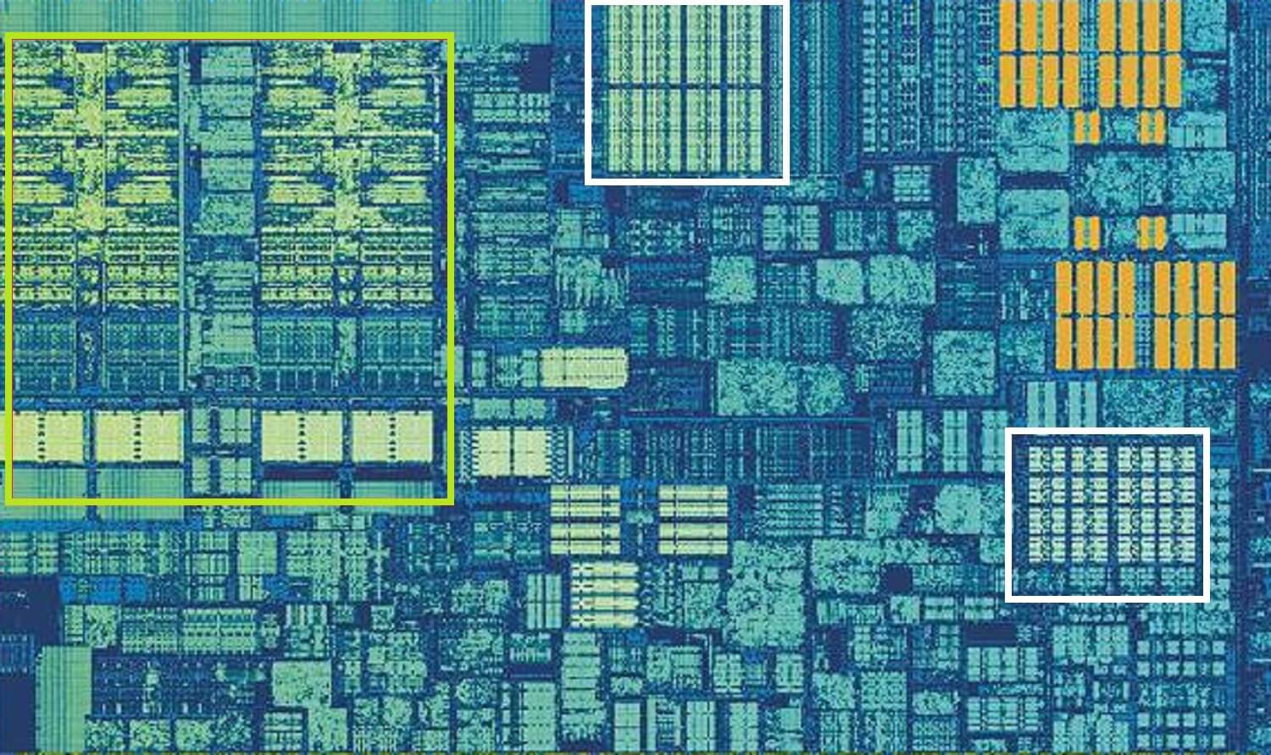
Arithmetic Logic Units
Registers
L1 (Data cache, 32Кб)
L2 (Data cache, до 512 Кб)
L1 (Instruction cache, 32Кб)
Одно ядро процессора Intel Skylake
ФПМИ БГУ

Slide 21
В кэш помещаются информация, к которой часто обращается процессор (информация из ОЗУ помещается в кэш, а потом к ней обращается процессор).
Система процессорного кэша состоит из:
(1) контроллера кэша, который управляет движением данных между ЦП, ОЗУ и кэш-памятью
(2) кэш-памяти.
Кэш-попадание: при запросе нужные данные есть в кэш-памяти.
Кэш-промах: данных нет в кэш-памяти.
ФПМИ БГУ

Slide 22
Взаимодействие уровней кэш-памяти между собой (сложный процесс, в ходе которого используются разные технологии и математические алгоритмы):
эксклюзивное (уникальность информации);
инклюзивное (дублирование информации);
ФПМИ БГУ

Slide 23
Эксклюзивная кэш-память предполагает уникальность информации, находящейся в L1 и L2.
При считывании процессором информации из кэша она берется из L1.
Если в L1 нужная информация не найдена, то она ищется в L2.
Если нужная информация найдена в L2, то по принципу LRU (принцип удаления наиболее "старых данных" - LRU (Least-Recently Used)) кэши первого и второго уровня обмениваются между собой строками (самая "старая" строка из L1 помещается в L2, а на ее место записывается нужная строка из L2).
Если нужная информация не найдена и в L2, то обращение идет к ОЗУ по схеме, описанной выше.
При считывании информации из ОЗУ в кэш - информация сразу заносится в L1.
Когда L1 заполнен, то, по принципу LRU информация переносится из L1 в L2.
ФПМИ БГУ

Slide 24
Инклюзивная архитектура
предполагает дублирование информации, находящейся в L1 и L2.
При считывании процессором информации из кэша, она берется из L1.
Если нужной информации в кэше первого уровня нет, то она ищется в L2.
Если нужная информация в кэше второго уровня найдена, то она дублируется в L1 (по принципу удаления наиболее "старых данных" - LRU (Least-Recently Used)), а затем, передается в процессор.
Если нужная информация не найдена и в кэше второго уровня, то она считывается из ОЗУ по схеме, описанной далее.
Во время копирования информации из ОЗУ в кэш делается две копии, одна копия заносится в L2, другая копия - в L1.
Когда L1 полностью заполнен, информация замещается по принципу LRU. Аналогично происходит и с кэшем второго уровня, но, поскольку его объем больше, то и информация хранится в нем дольше.
ФПМИ БГУ

Slide 25
Даже имея готовый ассемблерный код реализации алгоритма, не представляется возможным узнать, какое время потребуется для его выполнения.
Для этого необходимо было бы учесть, в частности,
1. Кеширование данных. Процессоры имеют многоуровневую систему кешей (L1, L2, L3), постоянно сохраняющую те или иные ячейки для более быстрого доступа. В зависимости от того, закешировал ли процессор нужную ячейку, время доступа к данным может отличаться в десятки раз.
2. Out-of-order execution. Процессор способен выполнять несколько не зависящих друг от друга команд одновременно (например, последовательные mov eax, ecx и add edx, 5). Процессор просматривает программу на сотни инструкций вперёд, выискивая те, что может выполнить без очереди.
3. Branch prediction и Speculative execution. Большое препятствие для выполнения инструкций наперёд — ветвления (в частности, if'ы). Процессор не может заранее знать, в какую ветвь алгоритма ему придётся войти, и какой код ему нужно выполнять наперёд. Branch prediction модули следят за ходом выполнения программы и пытаются предсказать направления ветвлений (угадывают в >90% случаев). Штраф за ошибочное предсказание — потеря времени из-за избавления от десятков заранее подготовленных результатов операций и начала вычислений заново.
Подробнее: https://www.agner.org/optimize/microarchitecture.pdf
Информация подготовлена студентом ФПМИ
Владиславом Дмитриевичем Кощенко, 2022 год

Slide 26
Грубо говоря ….
Если вы пишете на C ++ и решаете типичную алгоритмическую задачу, то можете предположить, что за 1 секунду вы сможете выполнить ~ 10⁸ абстрактных операций.
Если вы делаете много делений, если вы обращаетесь к большому количеству памяти в случайном порядке, то вы сможете сделать за 1 секунду гораздо меньше, ~ 10⁷.
Если операции простые, а обращения к памяти локальные или последовательные, то вы сможете за 1 секунду выполнить ~ 10⁹ операций.
ФПМИ БГУ

Slide 27
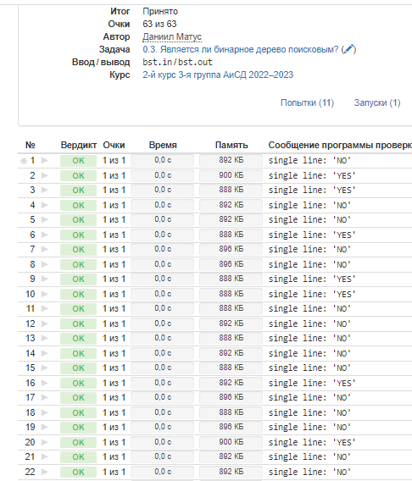
Вы получили индивидуальную задачу.
Разработали алгоритм её решения и обосновали его корректность.
Программа, реализующая разработанный вами алгоритм, успешно прошла все тесты в iRunner, уложившись в выделенные лимиты по времени и памяти.
Вы даже выяснили у преподавателя, что по всем тестам в iRunner ваша программа отработала быстрее, чем у других участников.
Можно ли утверждать, что вы разработали эффективный алгоритм решения вашей индивидуальной задачи?

Slide 28
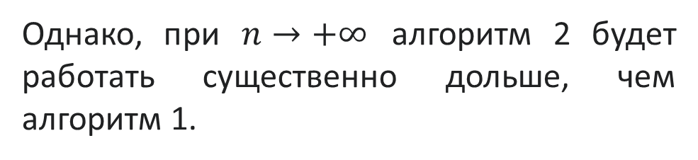
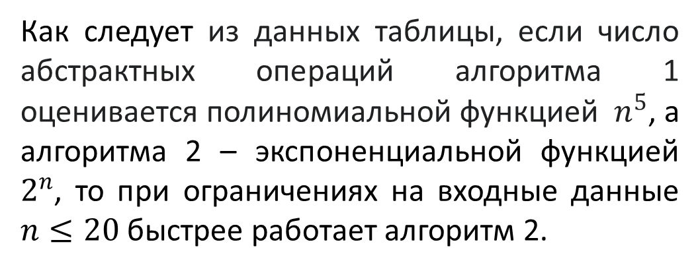
 | 0,00001с | 0,00002с | 0,00003с
 | 0,0001с | 0,0004с | 0,0009с
 | 0,001с | 0,008с | 0,027с
 | 0,1с | 3,2с | 24,3с
 | 0,001с | 1с | 17,5 мин
 | 0,059c | 58 мин | 6,5 лет
Как следует из данных таблицы, если число абстрактных операций алгоритма 1 оценивается полиномиальной функцией $n^{5}$, а алгоритма 2 – экспоненциальной функцией $2^{n}$, то при ограничениях на входные данные $n≤20$ быстрее работает алгоритм 2.
Однако, при $n→+∞$ алгоритм 2 будет работать существенно дольше, чем алгоритм 1.
Более того, если функция, описывающая число абстрактных операций, выполняемых алгоритмом, растет экспоненциально, то при увеличении объема входных данных программа может не завершиться за миллиарды лет, хотя при небольших данных она работает за секунду и успешно проходит по времени все тесты в iRunner. Такой алгоритм решения задачи на практике не применим.

Slide 29
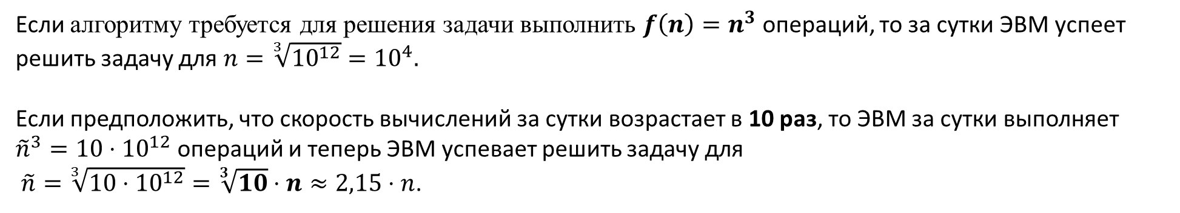

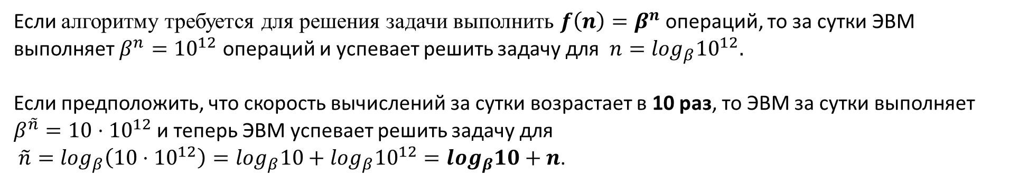
Покажем, насколько важна скорость роста функций, несмотря на технический прогресс, приводящий к увеличению роста быстродействия ЭВМ.
Предположим, что за сутки ($=24 ч⋅60 мин⋅60 с=86 400 с)$ современная ЭВМ может выполнить ${≈10}^{12}$ абстрактных операций.
Если алгоритму требуется для решения задачи выполнить ${f\left(n\right)=n}^{3}$ операций, то за сутки ЭВМ успеет решить задачу для ${n=\sqrt[3]{{10}^{12}}=10}^{4}.$
Если предположить, что скорость вычислений за сутки возрастает в 10 раз, то ЭВМ за сутки выполняет ${{\tilde{n}}^{3}=10⋅10}^{12}$ операций и теперь ЭВМ успевает решить задачу для
$\tilde{n}=\sqrt[3]{10⋅{10}^{12}}=\sqrt[3]{10}⋅n≈2,15⋅n$.
Если алгоритму требуется для решения задачи выполнить ${f\left(n\right)=β}^{n}$ операций, то за сутки ЭВМ выполняет $β^{n}={10}^{12}$ операций и успевает решить задачу для ${ n=\log_{β}10}^{12}.$
Если предположить, что скорость вычислений за сутки возрастает в 10 раз, то ЭВМ за сутки выполняет ${β^{\tilde{n}}=10⋅10}^{12}$ и теперь ЭВМ успевает решить задачу для
$\tilde{n}=\log_{β}\left(10⋅{10}^{12}\right)=\log_{β}10+{{\log_{β}10}^{12}=log}_{β}10+n$.

Slide 30
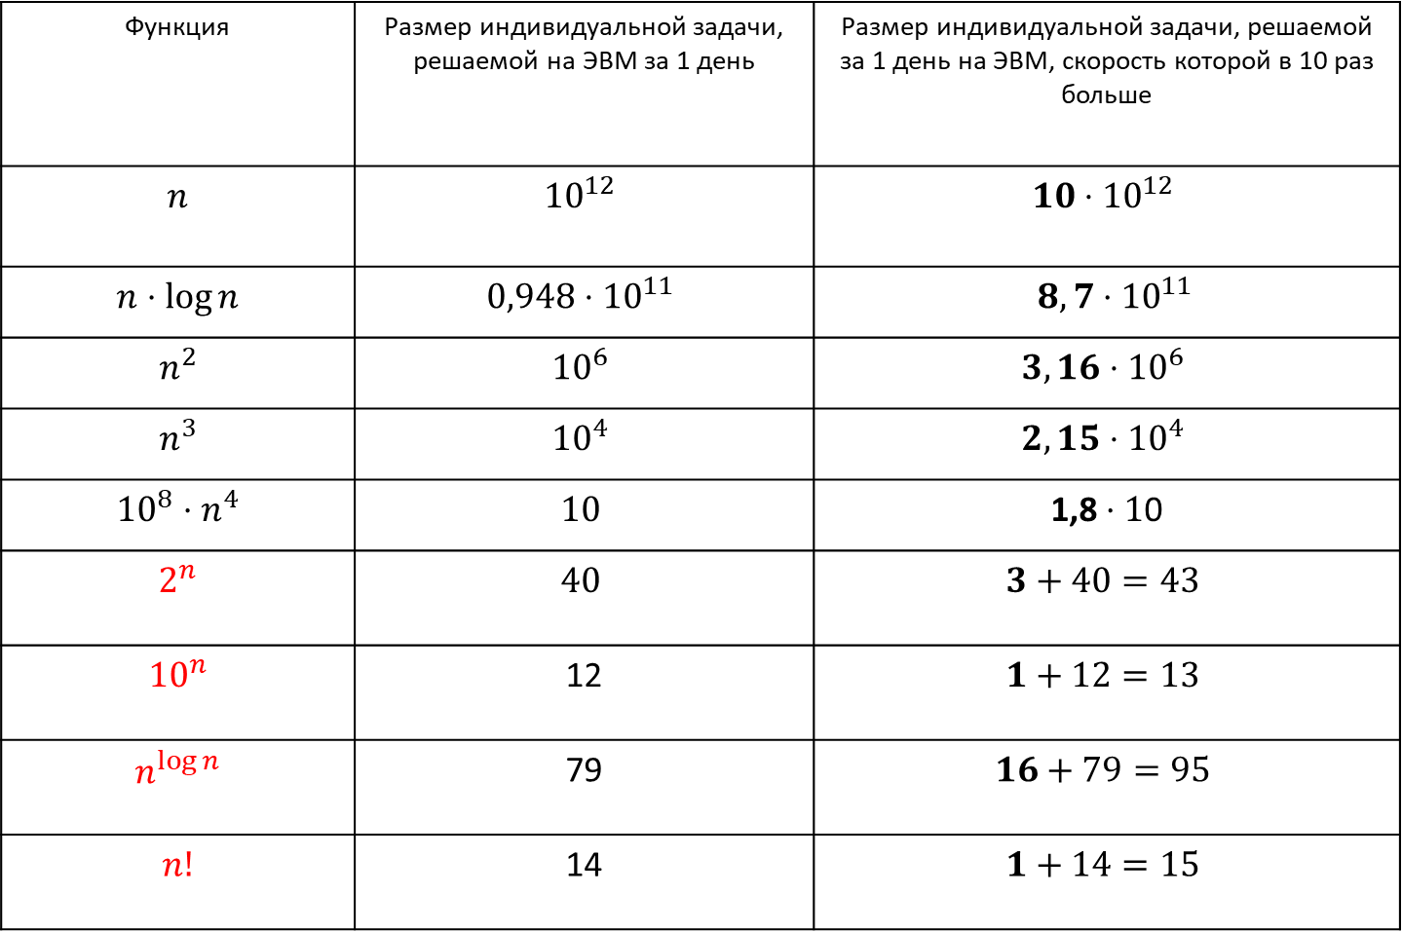
В таблице, показано, как растет размер индивидуальной задачи, решаемой за один день ЭВМ, если скорость вычислений увеличивается в 10 раз:
Функция | Размер индивидуальной задачи, решаемой на ЭВМ за 1 день | Размер индивидуальной задачи, решаемой за 1 день на ЭВМ, скорость которой в 10 раз больше
$$n$$ | $${10}^{12}$$ | $${10⋅10}^{12}$$
$$n⋅\log{n}$$ | $${0,948⋅10}^{11}$$ | ${8,7⋅10}^{11}$
$$n^{2}$$ | $${10}^{6}$$ | $$3{,16⋅10}^{6}$$
$$n^{3}$$ | $${10}^{4}$$ | $$2{,15⋅10}^{4}$$
$${10}^{8}{⋅n}^{4}$$ | $$10$$ | 1,8 $⋅1$0
$$2^{n}$$ | $$40$$ | $$3+40=43$$
$${10}^{n}$$ | 12 | $$1+12=13$$
$$n^{\log{n}}$$ | 79 | $$16+79=95$$
$$n!$$ | 14 | $$1+14=15$$
ФПМИ БГУ

Slide 31
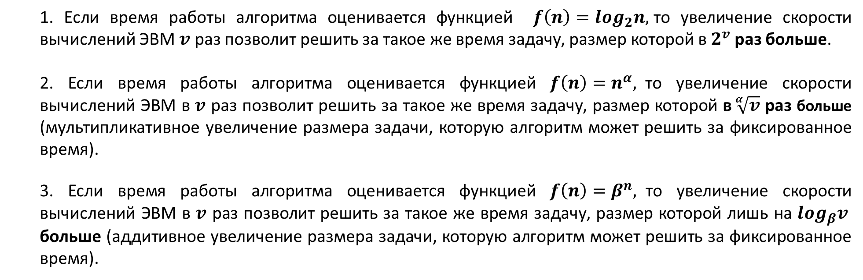

В общем случае справедливы следующие утверждения.
1. Если время работы алгоритма оценивается функцией ${f\left(n\right)=log}_{2}n,$то увеличение скорости вычислений ЭВМ $v$ раз позволит решить за такое же время задачу, размер которой в $2^{v}$раз больше.
2. Если время работы алгоритма оценивается функцией $f\left(n\right)=n^{α},$то увеличение скорости вычислений ЭВМ в $v$ раз позволит решить за такое же время задачу, размер которой в$\sqrt[ α]{v}$ раз больше (мультипликативное увеличение размера задачи, которую алгоритм может решить за фиксированное время).
3. Если время работы алгоритма оценивается функцией ${f\left(n\right)=β}^{n},$то увеличение скорости вычислений ЭВМ в $v$ раз позволит решить за такое же время задачу, размер которой лишь на $\log_{β}v$ больше (аддитивное увеличение размера задачи, которую алгоритм может решить за фиксированное время).
ВЫВОД
Использование алгоритмов, время работы которых ограничено функцией вида $n^{α}$, позволяет кратно увеличить размер решаемых задач при увеличении быстродействия ЭВМ.
Таким образом, колоссальный рост скорости вычислений, вызванный появлением нынешнего поколения цифровых вычислительных машин, не уменьшает важность разработки эффективных алгоритмов.

Slide 32
Теоретический анализ сложности алгоритма
Теоретический анализ сложности алгоритма заключается в анализе поведения алгоритма при увеличении объема входных данных.
Одна из характеристик для сравнения эффективности алгоритмов − исследование (математическими методами) поведения алгоритма при увеличении размера входных данных, так как именно эти входы определяют границы применимости алгоритма.

Slide 33
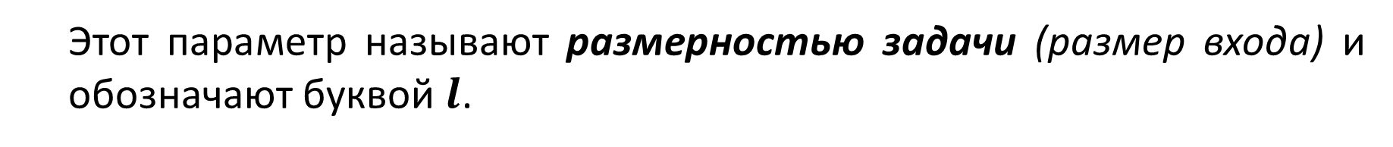

Для характеристики «громоздкости данных» можно ввести некий неотрицательный числовой параметр, характеризующий входные данные для алгоритма, и оценивать трудоёмкость алгоритма с помощью функций, зависящих от этого числового параметра.
Этот параметр называют размерностью задачи (размер входа) и обозначают буквой $l$.
В качестве размерности задачи $l$принято брать число бит, необходимое для кодировки входных данных задачи.
Для того, чтобы понять, сколько бит нужно для кодировки входных данных, надо определиться с системой кодирования входных данных. Рассмотрим унарную и бинарную системы кодирования.

Slide 34
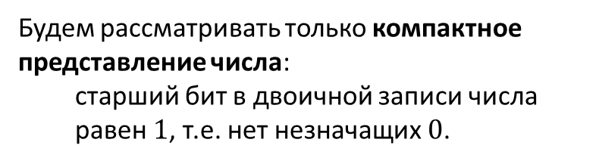
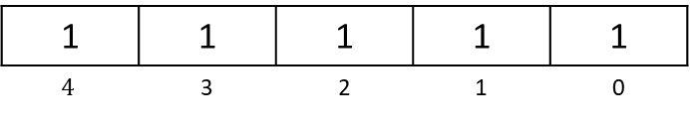
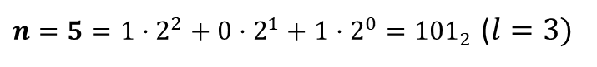
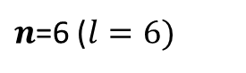
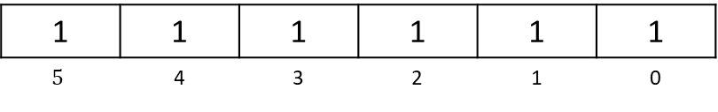
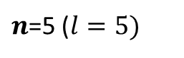
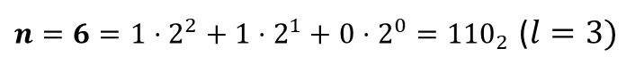
На вход поступает одно целое число $n,$какова битовая длина $l$этого числа?
Унарная система кодирования:
длина в битах равна самому числу
1 | 1 | 1 | 1 | 1
 | 3 | 2 | 1 | 0
$n$=5 ($l=5)$
1 | 1 | 1 | 1 | 1 | 1
 | 4 | 3 | 2 | 1 | 0
$n$=6 ($l=6)$
Вход: 1 1 0 1 1 1 1 1 1 1 1 1 0 1 0 1 1 1 1 1 1 1 1 1 0 1 1 1 1 1 1 0 1 1 1 1 1 1 1
Бинарная система кодирования:
длина в битах равна количеству цифр в его двоичной записи
1 | 0 | 1
2 | 1 | 0
$n=5={1⋅2}^{2}+{0⋅2}^{1}+{1⋅2}^{0}={101}_{2}$ ($l=3)$
Будем рассматривать только компактное представление числа:
старший бит в двоичной записи числа равен $1$, т.е. нет незначащих $0$.
1 | 1 | 0
2 | 1 | 0
$n=6={1⋅2}^{2}+{1⋅2}^{1}+{0⋅2}^{0}={110}_{2}$ ($l=3)$

Slide 35
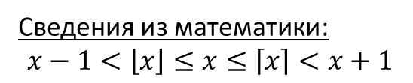
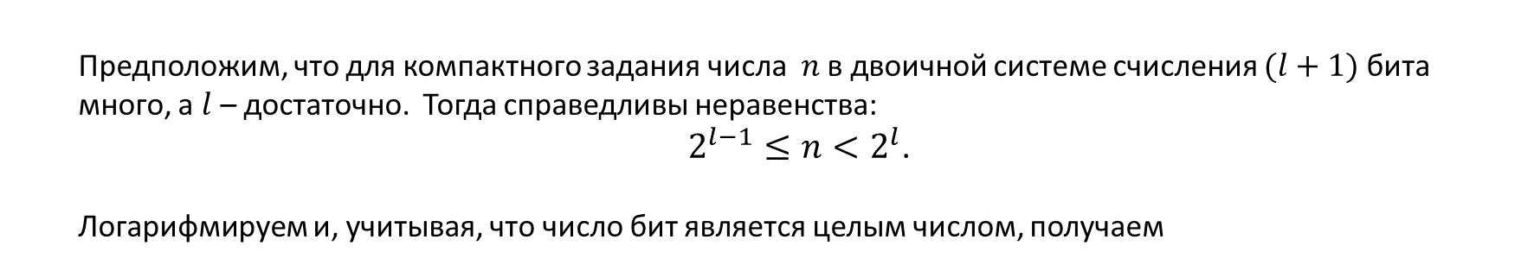
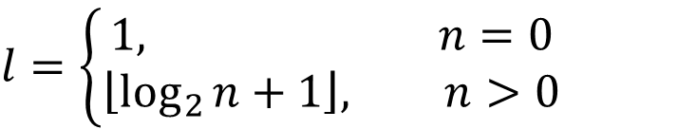

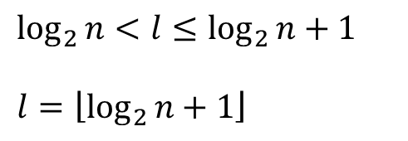
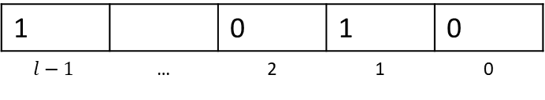
На вход поступает одно целое число $n.$
Какова битовая длина этого числа в бинарной системе кодирования?
1 |  | 0 | 1 | 0
$$l−1$$ | … | 2 | 1 | 0
Предположим, что для компактного задания числа $n$ в двоичной системе счисления $(l+1)$ бита много, а $l$ – достаточно. Тогда справедливы неравенства:
$2^{l−1}≤n<2^{l}$.
Логарифмируем и, учитывая, что число бит является целым числом, получаем
$$\log_{2}{n}<l≤\log_{2}{n}+1$$
$$l=\left\lfloor \log_{2}{n}+1\right\rfloor$$
Таким образом, если на вход поступает одно целое число $n≥0,$ то битовая длина входа в бинарной системе кодирования:
$$l=\left\{\begin{aligned}1, n=0 \\ &\left\lfloor \log_{2}{n}+1\right\rfloor , n>0\end{aligned}\right.$$
Сведения из математики:
$$x−1<\left\lfloor x\right\rfloor ≤x≤\left\lceil x\right\rceil <x+1$$

Slide 36
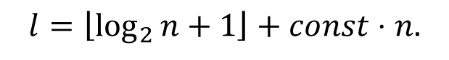
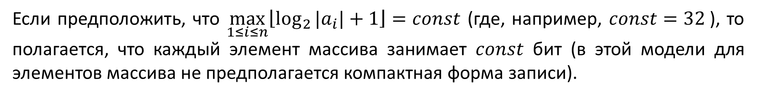
На вход поступает натуральное число $n$ ($ℕ=\left\{1,2,3, ….\right\}$) и массив чисел: ${ a}_{1},a_{2},…,a_{n}.$
Какова битовая длина входа в бинарной системе кодирования?
$l=\left\lfloor \log_{2}{n}+1\right\rfloor +\left\lfloor \log_{2}{{|a}_{1}|}+1\right\rfloor$+ $\left\lfloor \log_{2}{{|a}_{2}|}+1\right\rfloor +…+\left\lfloor \log_{2}{{|a}_{n}|}+1\right\rfloor$
Если предположить, что $\max_{1≤i≤n}\left\lfloor \log_{2}{{|a}_{i}|}+1\right\rfloor =const$ (где, например, $const=32$), то полагается, что каждый элемент массива занимает $const$ бит (в этой модели для элементов массива не предполагается компактная форма записи).
Тогда размерность задачи:
$$l=\left\lfloor \log_{2}{n}+1\right\rfloor +const⋅n.$$
В данной модели для увеличения объема входных данных будем устремлять $n→+∞,$ а входными данными задачи размерности $l$ будут только массивы из $n$ элементов.
ФПМИ БГУ

Slide 37
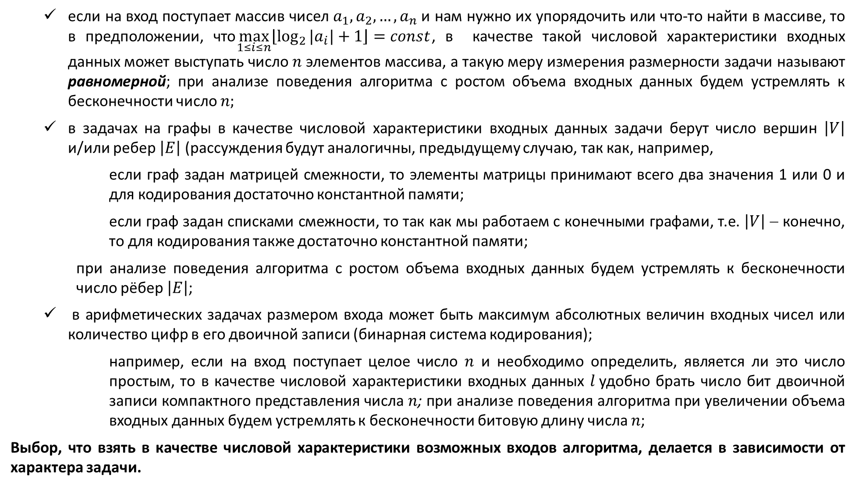
если на вход поступает массив чисел $a_{1},a_{2},…,a_{n}$и нам нужно их упорядочить или что-то найти в массиве, то в предположении, что$\max_{1≤i≤n}\left\lfloor \log_{2}{{|a}_{i}|}+1\right\rfloor =const$, в качестве такой числовой характеристики входных данных может выступать число $n$элементов массива, а такую меру измерения размерности задачи называют равномерной; при анализе поведения алгоритма c ростом объема входных данных будем устремлять к бесконечности число $n;$
в задачах на графы в качестве числовой характеристики входных данных задачи берут число вершин $\left|V\right|$ и/или ребер $\left|E\right|$ (рассуждения будут аналогичны, предыдущему случаю, так как, например,
если граф задан матрицей смежности, то элементы матрицы принимают всего два значения 1 или 0 и для кодирования достаточно константной памяти;
если граф задан списками смежности, то так как мы работаем с конечными графами, т.е. $\left|V\right|$ − конечно, то для кодирования также достаточно константной памяти;
при анализе поведения алгоритма c ростом объема входных данных будем устремлять к бесконечности число рёбер $\left|E\right|$;
в арифметических задачах размером входа может быть максимум абсолютных величин входных чисел или количество цифр в его двоичной записи (бинарная система кодирования);
например, если на вход поступает целое число $n$ и необходимо определить, является ли это число простым, то в качестве числовой характеристики входных данных $l$удобно брать число бит двоичной записи компактного представления числа $n$; при анализе поведения алгоритма при увеличении объема входных данных будем устремлять к бесконечности битовую длину числа $n$;
Выбор, что взять в качестве числовой характеристики возможных входов алгоритма, делается в зависимости от характера задачи.

Slide 38
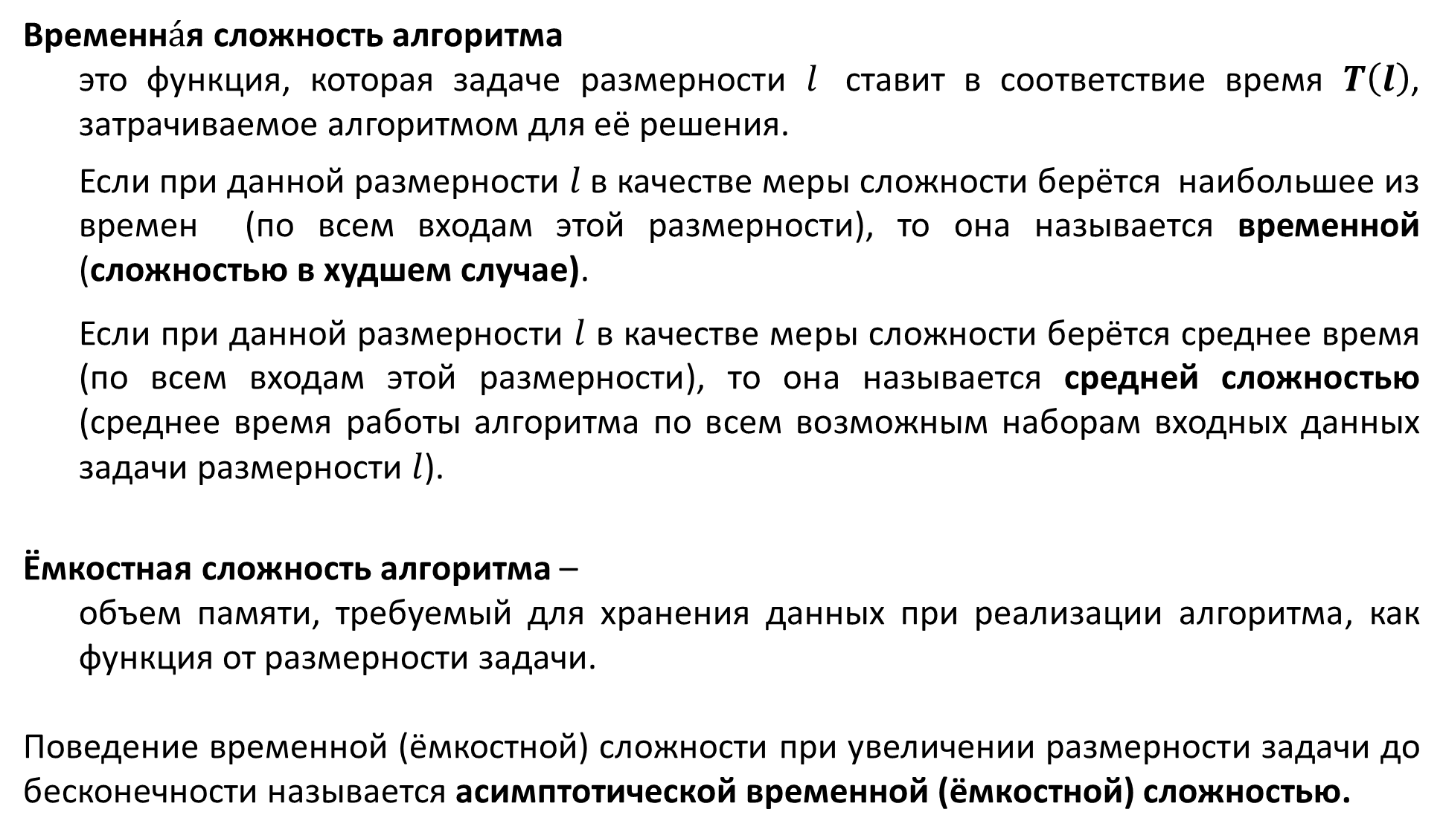
Временн$\acute{а}$я сложность алгоритма
это функция, которая задаче размерности $l$ ставит в соответствие время $T\left(l\right)$, затрачиваемое алгоритмом для её решения.
Если при данной размерности $l$ в качестве меры сложности берётся наибольшее из времен (по всем входам этой размерности), то она называется временной (сложностью в худшем случае).
Если при данной размерности $l$ в качестве меры сложности берётся среднее время (по всем входам этой размерности), то она называется средней сложностью (среднее время работы алгоритма по всем возможным наборам входных данных задачи размерности $l$).
Ёмкостная сложность алгоритма –
объем памяти, требуемый для хранения данных при реализации алгоритма, как функция от размерности задачи.
Поведение временной (ёмкостной) сложности при увеличении размерности задачи до бесконечности называется асимптотической временной (ёмкостной) сложностью.
ФПМИ БГУ

Slide 39
(для информации)
Временная сложность в худшем случае рандомизированного алгоритма
данные 1
1-й запуск алгоритма
2-й запуск алгоритма
……
K₁-й запуск алгоритма
данные 2
1-й запуск алгоритма
2-й запуск алгоритма
……
k₂ -й запуск алгоритма
данные 3
1-й запуск алгоритма
2-й запуск алгоритма
……
k₃ -й запуск алгоритма
данные m
1-й запуск алгоритма
2-й запуск алгоритма
……
k_{m}-й запуск алгоритма
. . .
. . .
ФПМИ БГУ

Slide 40
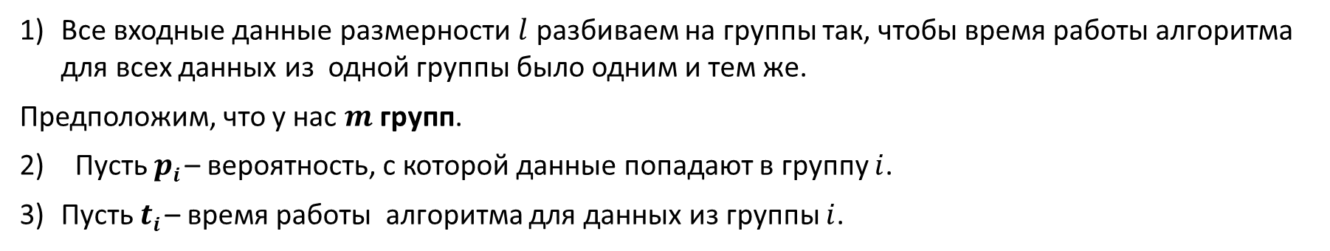

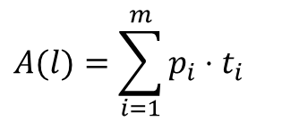
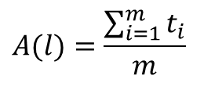
Среднее время работы детерминированного алгоритма
по всем возможным наборам входных данных размерности $l$
Все входные данные размерности $l$ разбиваем на группы так, чтобы время работы алгоритма для всех данных из одной группы было одним и тем же.
Предположим, что у нас $m$ групп.
Пусть $pi$– вероятность, с которой данные попадают в группу $i$.
Пусть $ti$– время работы алгоритма для данных из группы $i$.
$$A(l)=\sum_{i=1}^{m}{p_{i}}⋅t_{i}$$
Сведения из теории вероятности
Если у нас $m$ групп и входные данные могут оказаться с равной вероятностью в любой из них, то
В этом случае среднее время работы алгоритма по всем возможным наборам входных данных:
$$A(l)=\frac{\sum_{i=1}^{m}{t_{i}}}{m}$$
ФПМИ БГУ

Slide 41
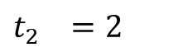
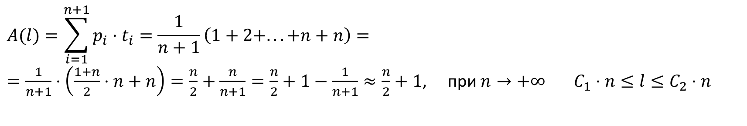
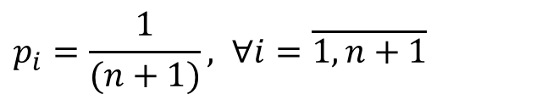

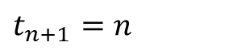
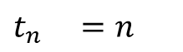
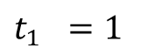
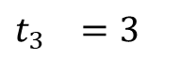
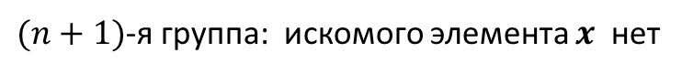
Задача
Задан массив из $n$ уникальных элементов и некоторое число $x$.
Необходимо определить есть ли число $x$ в массиве.
Оценить среднее время работы алгоритма последовательного поиска по всем возможным наборам входных данных размерности $l$.
1-я группа: искомый элемент $x$ стоит на 1-й позиции
$$t_{1 }=1$$
2-я группа: искомый элемент $x$ стоит на 2-й позиции
$$t_{2} =2$$
$$p_{i}=\frac{1}{(n+1)}, ∀i=\overline{1,n+1}$$
3-я группа: искомый элемент $x$ стоит на 3-й позиции
$$t_{3} =3$$
…
…
$n$-я группа: искомый элемент $x$ стоит на $n$-й позиции
$$t_{n} =n$$
$(n+1)$-я группа: искомого элемента $x$ нет
$$t_{n+1}=n$$
$$A(l)=\sum_{i=1}^{n+1}{p_{i}}⋅t_{i}=\frac{1}{n+1}\left(1+2+...+n+n\right)=$$ $=\frac{1}{n+1}⋅\left(\frac{1+n}{2}⋅n+n\right)=\frac{n}{2}+\frac{n}{n+1}=\frac{n}{2}+1−\frac{1}{n+1}≈\frac{n}{2}+1$, при $n→+∞ C_{1}⋅n≤l≤C_{2}⋅n$
ФПМИ БГУ

Slide 42
Модель абстрактного вычислительного устройства
ФПМИ БГУ

Slide 43
Предположим, что у нас есть некоторый алгоритм решения задачи и мы хотим на некотором устройстве реализовать его.
Как определить время выполнения и объём памяти программной реализации алгоритма на некотором абстрактном вычислительном устройстве?
В качестве модели такого вычислительного устройства возьмём РАМ – одноадресную машину с произвольным доступом к памяти (англ. Random-Access Machine – RAM).
ФПМИ БГУ

Slide 44
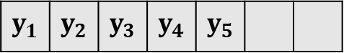
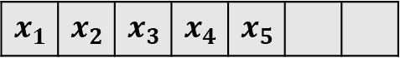
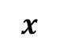
РАМ - универсальная математическая модель вычислений, которая является хорошим приближением к классу обычных вычислительных машин;
целые неотрицательные числа
Входная лента
(только читать)
РАМ - вычислительная машина с одним сумматором, в котором команды программы не могут изменять сами себя, состоит из:
процессора с набором команд, все команды – одноадресные;
входной ленты, с которой она может считывать данные в соответствии с их упорядоченностью (последовательный доступ);
выходной ленты, на которую она может записывать (в первую свободную клетку);
оперативной памяти, которая состоит из потенциально бесконечного числа ячеек, в каждой из которых может быть записано произвольное целое число, индексы ячеек могут быть и отрицательными, все ячейки равнодоступны; сумматор – это специальный выделенная тип памяти, в котором выполняются все вычисления.
$$x_{1}$$ | $$x_{2}$$ | $$x_{3}$$ | $$x_{4}$$ | $$x_{5}$$
…
…
Память программы (содержит конечную последовательностьодноадресных «команд» машины
«сумматор»
счётчик
команд
$$x$$
Выходная лента
(только писать)
$$y_{1}$$ | $$y_{2}$$ | $$y_{3}$$ | $$y_{4}$$ | $$y_{5}$$
оперативная
память

Slide 45
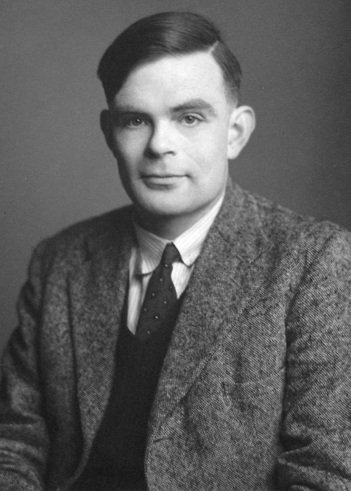
РАМ существенно отличается от другой известной абстрактной модели вычислений – машины Тьюринга (МТ) (предложена в качестве абстрактной модели вычислений А. Тьюрингом в 1936 г.)
Для МТ время перехода между ячейками ленты зависит от расстояния между ячейками, а одна ячейка ленты содержит один символ фиксированного конечного алфавита.
Алан Тьюринг
Alan Mathison Turing (1912-1954)

Slide 46
Программа для РАМ
конечная последовательность одноадресных команд, которая изменяет ячейки памяти (команды программы занумерованы числами 1,2, ...);
есть счетчик команд – целое число;
программа не записывается в память (т. е. не может менять саму себя);
команды процессора выполняются последовательно, одновременно выполняемые команды отсутствуют (однопроцессорная машина);
результат работы программы - набор чисел на выходной ленте.
Формально – любое число вмещается в любую ячейку.

Slide 47
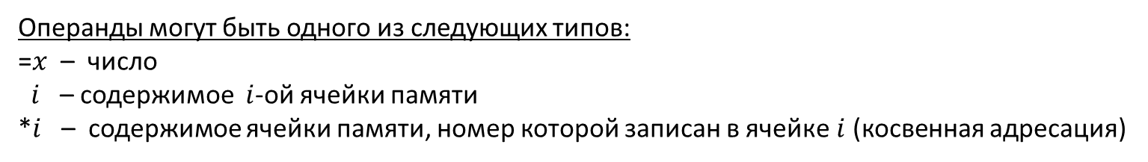
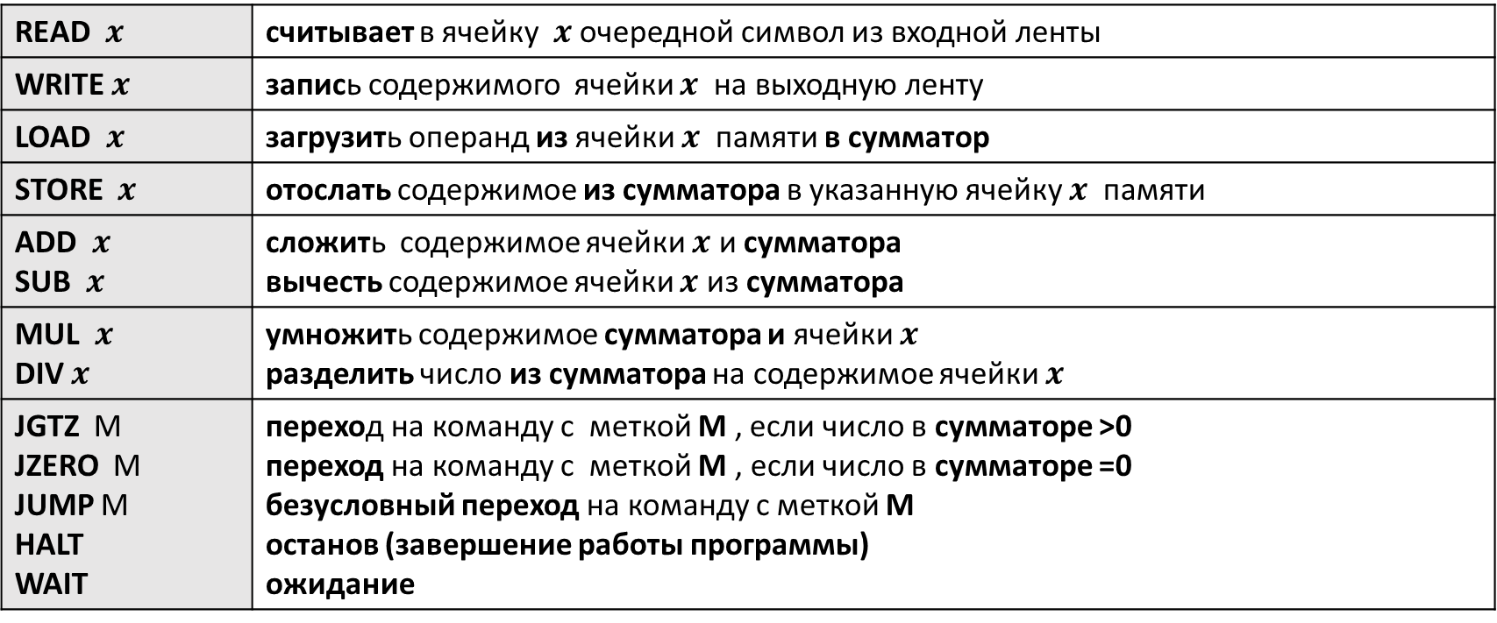
Набор команд для РАМ-машины
READ $x$ | считывает в ячейку $x$ очередной символ из входной ленты
WRITE $x$ | запись содержимого ячейки $x$ на выходную ленту
LOAD $x$ | загрузить операнд из ячейки $x$ памяти в сумматор
STORE $x$ | отослать содержимое из сумматора в указанную ячейку $x$ памяти
ADD $x$ SUB $x$ | сложить содержимое ячейки $x$ и сумматора вычесть содержимое ячейки $x$ из сумматора
MUL $x$ DIV $x$ | умножить содержимое сумматора и ячейки $x$ разделить число из сумматора на содержимое ячейки $x$
JGTZ M JZERO M JUMP M HALT WAIT | переход на команду с меткой M , если число в сумматоре >0 переход на команду с меткой M , если число в сумматоре =0 безусловный переход на команду c меткой M останов (завершение работы программы) ожидание
Операнды могут быть одного из следующих типов:
=$x$ – число
$i$ – содержимое $i$-ой ячейки памяти
*$i$ – содержимое ячейки памяти, номер которой записан в ячейке$i$(косвенная адресация)

Slide 48


Равномерная мера сложности.
При равномерной мере сложности время выполнения каждой команды и размер каждой ячейки для РАМ-машины полагается равным единице.
Теперь
время работы программы = общему числу выполненных команд;
объем памяти = числу ячеек, к которым было обращение.
входная лента
$$2^{100}$$ | $$2^{10}$$
READ $1$
LOAD $1$
READ $2$
ADD $2$
STORE $3$
WRITE $3$
сумма двух чисел (равномерная мера сложности)
время работы программы равно 6 (в программе шесть команд);
объем памяти равен 3 (к трем ячейкам памяти шло обращение);
Если не оговорено специально, то в дальнейшем будем использовать эту меру сложности.

Slide 49



Логарифмическая мера сложности
При логарифмической мере сложности время выполнения каждой команды для РАМ-машины полагается по порядку равным логарифму величины максимального операнда плюс 1, а общее время равно сумме времен выполнения всех выполненных команд.
Объем памяти равен сумме максимальных разрядностей числа в каждой используемой ячейке оперативной памяти плюс максимальная разрядность числа в сумматоре.
входная лента
$$2^{100}$$ | $$2^{10}$$
READ $1$
LOAD $1$
READ $2$
ADD $2$
STORE $3$
WRITE $3$
сумма двух чисел
(логарифмическая мера сложности)
время выполнения = 516?;
101+101+11+101+101+101
объем памяти = 314?
(1яч.) 101 бит + (2яч.) 11 бит +
(3яч.) 101 бит+ (сумматор ) 101 бит
= 314
произведение двух чисел (логарифмическая мера сложности)
время выполнения = 536?;
101+101+11+101+111+111
объем памяти = 334?
(1яч.) 101 бит + (2яч.) 11 бит +
(3яч.) 111( бит )+ (сумматор ) 111 бит = 334
READ $1$
LOAD $1$
READ $2$
MUL $2$
STORE $3$
WRITE $3$

Slide 50
Асимптотики
ФПМИ БГУ

Slide 51
Рассмотрим две неотрицательные функции $f\left(n\right)$ и $g\left(n\right)$.
Будем говорить, что функция $f\left(n\right)$ растет асимптотически медленнее, чем функция $g\left(n\right),$ если
Будем говорить, что функция $f\left(n\right)$ растет асимптотически не быстрее, чем функция $g\left(n\right),$ если для некоторой константы $const$ справедливо
Будем говорить, что функция $g\left(n\right)$ растет асимптотически быстрее, чем функция $f\left(n\right),$ если
Будем говорить, что функция $f\left(n\right)$ растет асимптотически не медленнее, чем функция $g\left(n\right),$ если для существует такая константа $const>0$, для которой
ФПМИ БГУ

Slide 52


Для функции $T\left(n\right),$ характеризующей время работы алгоритма в худшем случае, важна скорость eё роста при возрастании объема входных данных.
Поэтому, если функция $T\left(n\right)$ − сложная, то будем учитывать только ту её часть, которая с ростом аргумента к бесконечности, растёт не медленнее и не быстрее, чем $T\left(n\right)$. Эту часть функции $T\left(n\right)$ будем называть порядком роста функции.
Например, для функции
$T\left(n\right)={8⋅n}^{2}+n⋅\log{n}+2$
порядок роста можно определить, например, как ${const⋅n}^{2}$ (говорят, что функция $T\left(n\right)$растёт как $n^{2}$.
ФПМИ БГУ

Slide 53



Математические обозначения (нотации) $Ο,Ω,Θ$введены для функций по аналогии с тем, как для чисел были введены обозначения ( округление к большему/вверх/англ. ceiling досл. «потолок»; $\left\lfloor \right\rfloor −$округление к меньшему/вниз/ англ. floor досл. «пол»).
Асимптотики $Ο\left(f\left(n\right)\right),Ω\left(f\left(n\right)\right),Θ(f(n))$ –
способ оценки функции $g\left(n\right)$ при $n→+∞$сверху и снизу, чтобы упростить её внешний вид.
Произносится:
$g\left(n\right)∈Ο\left(f\left(n\right)\right)$ $g от n$ равно о большое от $f от n$
$g\left(n\right)∈Ω\left(f\left(n\right)\right)$ $g от n$ равно омега большое от f от $n$
$g\left(n\right)∈Θ\left(f\left(n\right)\right)$ $g от n$ равно тетта большое от f от $n$
здесь и далее $n→+∞$
ФПМИ БГУ

Slide 54



Асимптотика $Ο(f(n))$–
это множество функций, которые растут не быстрее, чем функция $f(n).$
Асимптотика
$Ω(f(n))$–
это множество функций, которые растут не медленнее, чем функция $f(n).$
Асимптотика
$Θ(f(n))$–
это множество функций, которые растут не быстрее и не медленнее, чем функция $f(n).$

Slide 55

Каждый из рассматриваемых трёх классов: $Ο\left(f\left(n\right)\right),Ω\left(f\left(n\right)\right),Θ\left(f\left(n\right)\right)−$ множество, поэтому правильнее писать
$g(n)∈Ο(f(n))$,
но мы будем также употреблять эквивалентную запись:
$$g\left(n\right)=Ο\left(f\left(n\right)\right).$$

Slide 56






Запишем математически определения асимптотик.
Пусть $f\left(n\right)$ и $g\left(n\right)−$ функции, определённые на множестве целых положительных чисел и принимающие положительные действительные значения.
$$c⋅f(n)$$
Будем писать $g\left(n\right)∈Ο\left(f\left(n\right)\right),$если существуют такие константы$c>0$,${ n}_{0}>0,$что $∀n≥n_{0}$выполняется
$0≤g(n)≤c⋅f(n)$.
$$g\left(n\right)$$
$$n_{0}$$
Говорят, что функция $f(n)$ даёт асимптотическую верхнюю границу для функции $g(n)$.
Пусть $g\left(n\right)=4{⋅n}^{3}$, тогда можно записать
$$4{⋅n}^{3}∈Ο\left(2^{n}\right) \\ 4{⋅n}^{3}∈Ο\left(n^{3}⋅\log{n}\right) \\ 4{⋅n}^{3}∈Ο\left(n^{3}\right)$$
Будем писать $g\left(n\right)∈o\left(f\left(n\right)\right) ⇔∀c,∃n_{0}>0:∀n≥n_{0} выполняется 0≤g\left(n\right)<c⋅f\left(n\right)$.
Пусть $g(n)=Ο\left(f\left(n\right)\right)$, тогда $f\left(n\right)$является точной оценкой для функции $g\left(n\right)$только если $g\left(n\right)≠o\left(f\left(n\right)\right).$
$$\text{д}\text{ля функции }g\left(n\right)=4{⋅n}^{3} функция f\left(n\right)=n^{3} \text{является точной оценкой}\text{: }\begin{aligned} 4{⋅n}^{3}=Ο\left(n^{3}\right) \\ 4{⋅n}^{3}≠o\left(n^{3}\right)\end{aligned}$$
ФПМИ БГУ

Slide 57








Пусть $f\left(n\right)$ и $g\left(n\right)−$ функции, определённые на множестве целых положительных чисел и принимающие положительные действительные значения.
$$g\left(n\right)$$
Будем писать $g\left(n\right)∈Ω\left(f\left(n\right)\right),$если существуют такие константы$c>0$,${ n}_{0}>0, что ∀n≥n_{0}$ выполняется
$0≤c⋅f(n)≤g(n)$.
$$c⋅f(n)$$
Говорят, что функция $f(n)$ даёт асимптотическую нижнюю границу для функции $g(n)$.
$$n_{0}$$
Пусть $g\left(n\right)=4{⋅n}^{3}$, тогда можно записать
$$4{⋅n}^{3}∈Ω\left(n\right) \\ 4{⋅n}^{3}∈Ω\left(n^{2}⋅\log{n}\right)$$
$$4⋅n^{3}∈Ω\left(n^{3}\right)$$
Будем писать $g\left(n\right)∈ω\left(f\left(n\right)\right) ⇔∀c, ∃n_{0}>0:∀n≥n_{0} выполняется 0≤c⋅f\left(n\right)<g(n)$.
Пусть$g(n)∈Ω\left(f\left(n\right)\right)$, тогда $f\left(n\right)$является точной оценкой для функции $g\left(n\right)$только если $g\left(n\right)∉ω\left(f\left(n\right)\right).$
$$\text{д}\text{ля функции }g\left(n\right)=4{⋅n}^{3} функция f\left(n\right)=n^{3} \text{является точной оценкой}\text{:} 4⋅n^{3}∈Ω\left(n^{3}\right) и 4n^{3}∉ω\left(n^{3}\right).$$
Если $g\left(n\right)∈Ω , то f(n)∈O\left(g\left(n\right)\right)$.
ФПМИ БГУ

Slide 58








Пусть $f\left(n\right)$ и $g\left(n\right)−$ функции, определённые на множестве целых положительных чисел и принимающие положительные действительные значения.
$$g\left(n\right)$$
$$c_{2}⋅f(n)$$
Будем писать $g\left(n\right)∈Θ\left(f\left(n\right)\right),$ если существуют такие константы ${ c}_{1}>0,c_{2}>0, n_{0}>0,$ что$∀n≥n_{0}$ выполняется
$$\text{0}≤c_{1}⋅f(n)≤g(n)≤c_{2}⋅f(n)$$
$$c_{1}⋅f(n)$$
$$n_{0}$$
Говорят, что функция $f(n)$ является асимптотически точной оценкой для функции $g(n)$ (про функции $f(n)$ и $g(n)$ говорят, что они имеют одинаковый порядок роста).
про функции, которые попадают в это множество $Θ\left(n^{3}\right)$, говорят, что они являются величинами порядка $n^{3}$
$$4n^{3}∈Θ\left(n^{3}\right) \\ {2n}^{3}∈Θ\left(n^{3}\right)$$
$n^{3}∈Θ\left(n^{3}\right)$
Если $g\left(n\right)∈Θ\left(f\left(n\right)\right), то f(n)∈Θ\left(g\left(n\right)\right)$.
ФПМИ БГУ

Slide 59

$$\text{Вообще говоря, для любого полинома} \\ f(n)=\sum_{i=0}^{d}{a_{i}⋅n^{i}}, \text{где }a_{i }−\text{константы и }a_{d}>0,$$
$∃$такие константы $с_{1}>0,c_{2}>0,n_{0}>0, что ∀n≥n_{0}$
выполняются неравенства:
$$\text{0}≤с_{1}⋅n^{d}≤f(n)≤c_{2}⋅n^{d}$$
$\text{т.е.} f(n)=Θ\left(n^{d}\right)$.
ФПМИ БГУ

Slide 60


Смысл нижней оценки, полученной для алгоритма $A$с вычислительной сложностью в худшем случае $T_{A}(l)$:
если $T_{A}\left(l\right)=Ω\left(f_{1}\left(l\right)\right),$то алгоритм $A$быстрее, чем $f_{1}\left(l\right)$ работать не будет.
Смысл верхней оценки, полученной для алгоритма $A$с вычислительной сложностью в худшем случае $T_{A}(l)$:
если $T_{A}\left(l\right)=Ο\left(f_{2}\left(l\right)\right),$то алгоритм $A$ медленнее, чем $f_{2}\left(l\right)$ работать не будет.

Slide 61
Алгоритмы, предназначенные для решения определенного класса задач, могут иметь разную временную сложность. В каком случае вычислительную задачу можно считать удовлетворительно решённой?
Для сравнения эффективности алгоритмов часто применяют подход, который заключается в различии между полиномиальными и экспоненциальными алгоритмами.
Среди специалистов по вычислительным наукам широко распространено мнение, что алгоритм окажется практически полезным для вычислительной задачи только в том случае, если его сложность растет полиномиально относительно размера входа (в то же время продолжается полемика, в ходе которой выдвигаются серьёзные контраргументы утверждению о том, что полиномиальный и практический – синонимы).

Slide 62



Алгоритм называется полиномиальным, если его асимптотическая временная сложность
$$T\left(l \right)=Ο\left(p\left(l\right)\right),$$
где $p(l)$ – полином или полиномиально ограниченная функция.
Сведения из математики
Полиномом степени $k$ от аргумента $l$ называется функция следующего вида:
$$p\left(l\right)=\sum_{i=0}^{k}{a_{i}⋅l^{i}}, a_{k}≠0,k −константа.$$
Полиномом является асимптотически положительной функцией тогда и только тогда, когда $ak>0$.
2) Функция $p(l)$ полиномиально ограничена, если существует такая константа $d$, что
$$p(l)=Ο\left(l^{d}\right).$$
3) Полилогарифмическая функция
$p\left(\log{l}\right)=\sum_{i=0}^{k}{a_{i}⋅{(\log{l)}}^{i}}, ak>0,k −$ константа
растёт медленнее, чем любой положительный показатель степени $l$.
ФПМИ БГУ

Slide 63



Алгоритм называется экспоненциальным, если его асимптотическая временная сложность
$$T\left(l\right)=Ω\left(\exp\left(l\right)\right),$$
где $exp(l)$ – экспоненциальная функция.
Сведения из математики
Экспоненциальная функция это функция:
$$\exp\left(l\right)=a^{l}, a>1, a−константа.$$
Например, экспоненциальными являются такие функции $2l, 3l$.
Экспонента – показательная функция $el$ , где $e$ $≈2,718281$ – основание натурального логарифма$.$
Любая экспоненциальная функция асимптотически возрастает быстрее полиномиальной функции$: \lim_{l→∞}{\frac{p(l)}{\exp\left(l\right)}=0}.$
3) Функция $l!$ асимптотически возрастает быстрее, чем $2^{l}$, но медленнее, чем функция $l^{l}:$
$\lim_{l→∞}{\frac{2^{l}}{l!}=0},$
$$\lim_{l→∞}{\frac{l!}{l^{l}}=0}.$$
ФПМИ БГУ

Slide 64

С другой стороны, некоторые экспоненциальные алгоритмы достаточно эффективны на практике, когда размеры решаемых задач невелики.
Например, при n ≤ 20 функция $f(n)=2n$ведет себя лучше, чем функция $f(n)=n5$.
Или будет ли алгоритм с оценкой $f(n)=n^{80}$ иметь практическое применение, если время, необходимое для решения индивидуальной задачи размера $n=3$ уже выражается астрономическим числом, и может оказаться, что некоторый экспоненциальный алгоритм работает лучше при всех разумных входных?
Кроме того, известны некоторые экспоненциальные алгоритмы (например, симплекс-метод), весьма хорошо зарекомендовавшие себя на практике. Дело в том, что трудоемкость определена как мера поведения алгоритма в наихудшем случае. Утверждение о том, что алгоритм имеет трудоемкость $2n$ , означает, что решение по крайней мере одной задачи размерности $n$ требуется времени порядка $2n$, но на самом деле может оказаться, что для большинства других задач затраты времени значительно меньше.
Следует отметить, что большинство экспоненциальных алгоритмов – это просто варианты полного перебора.
 | n=10 | n=20 | n=30
n | 0,00001с | 0,00002с | 0,00003с
n² | 0,0001с | 0,0004с | 0,0009с
n³ | 0,001с | 0,008с | 0,027с
n⁵ | 0,1с | 3,2с | 24,3с
2^{n} | 0,001с | 1с | 17,5 мин
3^{n} | 0,059c | 58 мин | 6,5 лет
ФПМИ БГУ

Slide 65

На практике …
При решении большинства задач как только обнаруживается некоторый полиномиальный алгоритм, так сразу же различные исследователи улучшают идею алгоритма и степень полинома быстро претерпевает ряд уменьшений. Обычно окончательно получается степень роста $Ο\left(n^{3}\right)$ или лучше.
Экспоненциальные алгоритмы, напротив, требуют на практике столько же времени, сколько и в теории, и от них, как правило, тут же отказываются, как только для той же задачи обнаруживается полиномиальный алгоритм.

Slide 66
ПРИМЕРЫ

Slide 67

Задача 1.
На вход поступает натуральное число $n$ и массив чисел $a_{1},a_{2},…,a_{n}.$
Необходимо вычислить сумму элементов массива:${ S=a}_{1}+a_{2}+⋯+a_{n}$ .
Оцените вычислительную сложность алгоритма.
ФПМИ БГУ

Slide 68







Входные данные: $n, a_{1},a_{2},…,a_{n}.$
Размерность задачи:
$$l=\left\lfloor \log_{2}{n}+1\right\rfloor +C_{1}⋅n,$$
где$C_{1}−$константа (например, 32 бита или 64 бита).
При $n→+∞$ верно, что $\left\lfloor \log_{2}{n}+1\right\rfloor <$ $n,$
поэтому, при $n→+∞$ верно:
$$l=\left\lfloor \log_{2}{n}+1\right\rfloor +C_{1}⋅n<$$
$<n+C_{1}⋅n=(C_{1}+1)⋅n$.
Справедливы неравенства:
$$1+C_{1}⋅n<l<\left(C_{1}+1\right)⋅n$$
$$C_{1}⋅n<l<\left(C_{1}+1\right)⋅n$$
откуда
Предполагаем, что в результате суммирования не произойдёт переполнения: все промежуточные результаты вычислений вмещаются в $C_{1}$ бит.
Тогда сложение двух чисел будет выполнено:
за время 1, если в РАМ равномерная мера измерения времени выполнения одной операции, и в этом случае вычислительная сложность алгоритма:
$T\left(l\right)≤{1⋅(C}_{2}⋅n)<$ $\frac{C_{2}}{C_{1}}⋅l$
$$T\left(l\right)=Ο\left(l\right)$$
за время${ C}_{1}$, если в РАМ логарифмическая мера, и в этом случае вычислительная сложность алгоритма:
$$\frac{1}{C_{1}+1}⋅l<n<\frac{1}{C_{1}}⋅l.$$
$T\left(l\right)≤{C_{1}⋅(C}_{2}⋅n)<C_{1}⋅C_{2}⋅\frac{1}{C_{1}}⋅l<$ $C_{2}⋅l$
$$T\left(l\right)=Ο\left(l\right)$$
Таким образом$l=Θ\left(n\right) (n=Θ\left(l\right)).$
$$\text{О}\text{твет}\text{: алгоритм }\text{− полиномиальный}$$
ФПМИ БГУ

Slide 69

Задача 2.
На вход поступает натуральное число $n.$
Нужно вычислить: $n!=1⋅2⋅…⋅n$.
Оцените вычислительную сложность алгоритма.

Slide 70





Входные данные: $n.$
Размерность задачи: $унарная система кодирования l=n.$
$$n!=1⋅2⋅…⋅n$$
Число мультипликативных операций умножения равно $n$(оценку вычислительной сложности алгоритма выполним по числу операций умножения + учтём начальное присваивание и запись результата в память).
Умножение двух чисел будет выполнено
за время 1, если в РАМ равномерная мера, и тогда вычислительная сложность алгоритма:
$$T\left(l\right)=1⋅l=Θ\left(l\right).$$
за время, равное максимуму числа бит операндов операции, если в РАМ логарифмическая мера, и тогда вычислительная сложность алгоритма:
$T\left(l\right)=(\left\lfloor \log_{2}{1}+1\right\rfloor +$ $\left\lfloor \log_{2}{2}+1\right\rfloor +\left\lfloor \log_{2}{3}+1\right\rfloor )+(\left\lfloor \log_{2}{3!}+1\right\rfloor +\left\lfloor \log_{2}{4!}+1\right\rfloor +…+ +\left\lfloor \log_{2}{l!}+1\right\rfloor )≤$( $1+2+2{)+{(log}_{2}{3!}+\log_{2}{4!}}+…+\log_{2}{l!+\left(n−3\right)})≤ ≤\sum_{i=3}^{l}{\log_{2}{i!}+\left(l−3\right)+5}.$ Учитывая, что $\log_{2}{x!=Θ(x⋅\log{x)}}$, получим
$T\left(l\right)≤\left(3+…+l\right){⋅{const}_{1}·log}_{2}l+\left(l−3\right)+5≤{const}_{2}⋅l^{2}$ ${⋅log}_{2}l+\left(l−3\right)+5$.
$T\left(l\right)=Ο\left(l^{2} {⋅log}_{2}l \right)$.
$$\text{О}\text{твет}\text{: алгоритм }– \text{полиномиальный}\text{.}$$

Slide 71





Входные данные: $n.$
Размерность задачи: бинарная система кодирования входных данных
$l=\left\lfloor \log_{2}{n}+1\right\rfloor$.
Размерности $l$ в задаче соответствует несколько входов:
$2^{l−1}≤n≤2^{l}−1$.
Наибольшее число мультипликативных операций (умножение) для задачи размерности $l$ у входных данных:
$n=2^{l}−1$.
Необходимо также учесть, что длина чисел растёт. Например, на последнем шаге мы умножаем число $n$ (в нём столько бит, сколько на входе алгоритма) на число ($n−1)!,$которое гораздо длиннее. Так, значение 21! уже не помещается в int64.
$$n!=1⋅2⋅…⋅n$$
Вычислительная сложность алгоритма:
число мультипликативных операций умножения равно ${(2}^{l}−1).$
Умножение двух чисел будет выполнено:
за время 1, если в РАМ равномерная мера измерения времени выполнения операции, и тогда вычислительная сложность алгоритма:
$$l−1$$ | … | 2 | 1 | 0
$T\left(l\right)=1⋅{(2}^{l}−1), T\left(l\right)=Θ\left(2^{l}\right)$;
за время равное максимуму числа бит операндов, если логарифмическая мера, и тогда
$T\left(l\right)=\left(\left\lfloor \log_{2}{1}+1\right\rfloor + \left\lfloor \log_{2}{2}+1\right\rfloor +\left\lfloor \log_{2}{3}+1\right\rfloor \right)++\left(\left\lfloor \log_{2}{3!}+1\right\rfloor +\left\lfloor \log_{2}{4!}+1\right\rfloor +…+\left\lfloor \log_{2}\left(2^{l}−1\right)!+1\right\rfloor \right)>$ $>5{+(\log_{2}{3!+}}…+$ $\log_{2}\left(2^{l}−1\right)!)$ [$т.к.\log_{2}({x!)=Θ(x⋅\log{x)}}]$
$>5+(3+…+$ ${(2}^{l}−1))·$ $\log_{2}3·{const}_{1}=$
$=5+$(${2^{l−1}+1)⋅(2}^{l}−3)$ $·\log_{2}3·{const}_{1}$.
$$\text{О}\text{твет}\text{: алгоритм }\text{− }\text{экспоненциальный}\text{.}$$
Сведения из математики: $x−1<\left\lfloor x\right\rfloor ≤x≤\left\lceil x\right\rceil <x+1$

Slide 72

Задача 3
Для заданного натурального числа $n$ проверить, является ли число простым.
Алгоритм:
проверить, есть ли среди чисел 2, 3, … , $\left\lfloor \sqrt[2]{n}\right\rfloor$ хотя бы одно, делящее$n .$
Оценить вычислительную сложность алгоритма.
ФПМИ БГУ

Slide 73



Оценку вычислительной сложности алгоритма проведём по числу мультипликативных операций деления.
При унарной системе кодировки входных данных размерность задачи
$l=n.$
Выписать точную формулу для временной сложности $T\left(l\right) не получится.$
$$l$$ | 111 | 112 | 113 | 114 | 115 | 116 | 117 | 118 | 119 | 120
$$T(l)$$ | 2 $l$:2 - нет $l$:3 - да | 1 $l$:2 - да | 9 $l$: 2 - нет $l$: 3 –нет … $l$:10 - нет | 1 $l$: 2 - да | 4 $l$: 2 - нет $l$: 3 –нет $l$: 4 - нет $l$: 5 –да | 1 $l$: 2 - да | 2 $l$:2 - нет $l$:3 - да | 1 $l$: 2 - да | 6 $l$: 2 - нет $l$: 3 –нет $l$: 4 - нет $l$: 5 –нет $l$: 6 –нет $l$: 7 –да | 1 $l$: 2 - да
Функция $T\left(l\right)$ не является монотонной, поэтому можно лишь показать, что, п$ри n→+∞$, для $T\left(l\right)$ справедлива оценка сверху:
$T\left(l\right)≤\left\lfloor \sqrt[2]{l}\right\rfloor −1.$
Алгоритм при унарной системе кодировки входных данных и равномерной мере сложности для РАМ-машины является полиномиальным.
ФПМИ БГУ

Slide 74


Размерность задачи: бинарная система кодирования входных данных, $l=\left\lfloor \log_{2}{n}+1\right\rfloor$. Задаче размерности $l$ соответствуют несколько входов (это множество натуральных чисел, компактная запись которых в двоичном представлении содержит $l$ бит.
Все возможные входы для задачи размерности $l$ описываются неравенствами:
$2^{l−1}≤n≤2^{l}−1.$
Для асимптотической оценки временной сложности алгоритма в худшем случае необходимо найти такой вход$,$для которого число операций деления наибольшее.
В таблице показано, сколько операций в худшем случае будет выполнено алгоритмом для задачи размерность $l$ при бинарной системе кодирования входа.
$l$ бит | $$2$$ $$−−$$ | $$3$$ $$− −−$$ | $$4$$ $$−−−−$$ | $$5$$ $$−−−−$$ | $$6$$ $$−−−−−−$$ | $$7$$ $$−−−−−−−$$
диапазон входов для задачи размерности $l$ | $$2−3$$ | $$4−7$$ | $$8−15$$ | $$16−31$$ | $$32−63$$ | 6$4−127$
число из диапазона, для которого самые большие затраты | $$3$$ | $$7$$ | $$13$$ | $3$1 | $$61$$ | $$127$$
$$T(l)$$ | $$1$$ | $$1$$ | $$2$$ | $$4$$ | $$6$$ | $$10$$

Slide 75



Сведения из математики:$x−1<\left\lfloor x\right\rfloor ≤x≤\left\lceil x\right\rceil <x+1$
Постулат Бертрана гласит, что при любом целом $N>1$имеется простое число, принадлежащее интервалу $(N,2⋅N$).
Пусть $p_{l}$ – самое большое простое число для задачи размерности $l$, тогда число выполненных делений при проверке этого числа известно и оно равно $\left\lfloor \sqrt[2]{p_{l}}\right\rfloor −1.$
Так как $2^{l−1}≤p_{l}<2^{l}$, то $\left\lfloor \sqrt[2]{p_{l}}\right\rfloor −1≥$ $\left\lfloor 2^{\frac{l−1}{2}}\right\rfloor −1,$ откуда получаем, что
$$T\left(l\right)≥\left\lfloor \sqrt[2]{p_{l}}\right\rfloor −1≥\left\lfloor 2^{\frac{l−1}{2}}\right\rfloor −1>2^{\frac{l−1}{2}}−2=2^{\left(\frac{l}{2} − \frac{1}{2}\right)}−2=\frac{2^{\frac{l}{2}}}{\sqrt[2]{2}}−2=\left(\frac{1}{\sqrt[2]{2}}−\frac{2}{2^{l/2}}\right)⋅2^{l/2}=С_{1}⋅2^{l/2},$$
$\text{где}$ при $4≤l≤+∞,$выполняется $0<\left(\frac{1}{\sqrt[2]{2}}−\frac{1}{2}\right)≤С_{1}$< $\frac{1}{\sqrt[2]{2}}$.
В тоже время для всех входных данных задачи размерности $l$ выполняется:
$$T\left(l\right)<\left\lfloor 2^{l/2}\right\rfloor −1≤2^{l/2}−1<2^{l/2}.$$
Таким образом, при бинарной системе кодирования входных данных задачи получены оценки сверху и снизу для временной сложности алгоритма:
$С_{1}⋅2^{l/2}<T\left(l\right)<2^{l/2}$, при$l≥4$.
Вывод: алгоритм при бинарной системе кодирования входных данных является экспоненциальным:
$T\left(l\right)=$ $Θ\left({\sqrt[2]{2}}^{l}\right)$ или $T\left(l\right)=$ $Θ\left(β^{l}\right)$, где $β=\sqrt[2]{2}$.

Slide 76
Псевдополиномиальные алгоритмы

Slide 77



Алгоритм называется псевдополиномиальным,
если для любой его индивидуальной задачи $I$
$$T\left(l\right)=Θ\left(p{(l, |Max(I)|) }\right),$$
$\text{где }p−$полином от двух переменных
$\left(1\right)$размерности задачи $l$ (длина в битах входных данных индивидуальной задачи $I$);
(2) $|Max(I)|−$ значение наибольшего по абсолютной величине числового параметра индивидуальной задачи $I$ (если у задачи несколько числовых параметров, то иногда берут среднее из них).
ФПМИ БГУ

Slide 78

Для задач, имеющих числовые параметры, псевдополиномиальные алгоритмы на практике ведут себя как экспоненциальные только при очень больших значениях числовых параметров индивидуальных задач.
Во всех случаях, кроме очень больших значений числового параметра (которые могут и не встречаться в реальных задачах), они работают, как полиномиальные$.$
ФПМИ БГУ

Slide 79





Задача 4
На вход поступает натуральное число $n$ и массив натуральных чисел $a_{1},a_{2},…,a_{n}.$ Подсчитать частоту встречаемости элементов массива.
Алгоритм
найдем максимальный элемент в массиве, предположим, что это число $M=\max_{1≤i≤n}{a_{i};}$
выполним цикл по $i$от 1 до $M$ и для каждого значения $i$подсчитаем частоту встречаемости числа $i$в исходном массиве;
1 | 2 | 3 | 4 | 5 | 6
2 | 5 | 2 | 2 | 1 | 5
A
$M$= $\max_{1≤i≤6}{a_{i}}=5$
$$i=1..M$$
$i=1$ $частота (1)=1$
$i=2$ $частота (2)=3$
$i=3$ $частота (3)=0$
$i=4$ $частота (4)=0$
$i=5$ $частота (5)=2$
ФПМИ БГУ

Slide 80


$$\text{Размерность задачи:}$$
$$l=\left\lfloor \log_{2}{n}+1\right\rfloor +\sum_{i=1}^{n}{\left\lfloor \log_{2}{a_{i}}+1\right\rfloor .}$$
В нашей модели в предположении, что $\max_{1≤i≤n}\left\lfloor \log_{2}{a_{i}}+1\right\rfloor =const\text{ (}$например, $const=32),$ полагаем, что каждый из элементов массива занимает число бит $=const$.
В этом случае $M=\max_{1≤i≤n}{a_{i}}$ можно считать константой: $M≤{(2}^{32}−1),$ хотя и достаточно большой ${ (2}^{32}−1=4 294 967 295\text{)}\text{.}$
Вычислительная сложность приведенного алгоритма для такой модели:
$T\left(l\right)=Θ\left(M⋅n\right),$где $n=Θ\left(l\right), M \text{−} \text{константа}.$
Алгоритм на практике будет вести себя, как полиномиальный.
ФПМИ БГУ

Slide 81
Следующая задача является примером NP-трудной задачи комбинаторной оптимизации, для которой существует псевдополиномиальный алгоритм (основан на методе динамического программирования).
ФПМИ БГУ

Slide 82




Задача о рюкзаке:
заданы рюкзак ограниченной грузоподъёмности $W$ и $n$ неделимых предметов. Для каждого предмета задан его вес $w_{i }>0$ и стоимость $p_{i }>0$ (например, если стоимость выше, то вещь более ценная). Числа – целые неотрицательные.
Требуется определить набор предметов суммарная масса которых не превосходит $W$(т. к. грузоподъёмность рюкзака ограничена), а стоимость набора максимальна (взять наиболее ценные предметы).
$$\text{Размерность задачи}\text{:}$$
$$l=\left\lfloor \log_{2}{n}+1\right\rfloor +\sum_{i=1}^{n}{\left\lfloor \log_{2}{w_{i}}+1\right\rfloor +\sum_{i=1}^{n}{\left\lfloor \log_{2}{p_{i}}+1\right\rfloor +\left\lfloor \log_{2}{W}+1\right\rfloor }}$$
$$l_{1}$$
$$l_{2}$$
ФПМИ БГУ

Slide 83




Алгоритм
(динамическое программирование)
 | $$0$$ | 1 | $$2$$ | … | $$j$$ | … | $$W$$
0 | 0 | 0 | 0 | 0 | 0 | 0 | 0
1 | 0
… | 0
$$i$$ | 0
… | 0
$$n$$ | 0
Максимальная суммарная стоимость предметов, которые можно вложить в рюкзак грузоподъемностью$j,$ если можно использовать только первые $i$ предметов:
$$если w_{i}>j, то dp\left[i,j\right]=dp\left[i−1,j\right]$$
$$если w_{i}≤j, то dp\left[i,j\right]=max\left\{dp\left[i−1,j\right], dp\left[i−1,j−w_{i}\right]+p_{i}\right\}$$
Наибольшая ценность $− dp\left[n,W\right]$, а сам набор восстанавливается обратным ходом.
Так как дополнительная память, которая потребуется алгоритму $Θ(W⋅n)$, то для того, чтобы индивидуальную задачу можно было решить методом ДП нужно, чтобы число предметов ($=n$) и вместимость рюкзака $(=W)$ были не слишком велики.

Slide 84



Пример
$$если w_{i}>j, то dp\left[i,j\right]=dp\left[i−1,j\right]$$
$$если w_{i}≤j, то dp\left[i,j\right]=max\left\{dp\left[i−1,j\right], dp\left[i−1,j−w_{i}\right]+p_{i}\right\}$$
 | $$w_{i}$$ | $$p_{i}$$
1 | 4 | 5
2 | 5 | 7
3 | 3 | 4
4 | 7 | 9
5 | 6 | 8
Оптимальный набор:
(1-й предмет, 2-й предмет, 4-й предмет),
вес набора $=16$, ценность $=21$.
Решение неоднозначно: можно взять набор
(3-й предмет, 4-й предмет, 5-й предмет).
function findAns(int i, int j)
if dp[i][j] == 0 return
if dp[i - 1][j] == dp[i][j]
findAns(i - 1, j)
else
findAns(i - 1, j - w[i]) ans.push(i)
 | $$0$$ | 1 | $$2$$ | 3 | 4 | 5 | 6 | 7 | 8 | 9 | 10 | 11 | 12 | 13 | 14 | 15 | $$W=16$$
0 | 0 | 0 | 0 | 0 | 0 | 0 | 0 | 0 | 0 | 0 | 0 | 0 | 0 | 0 | 0 | 0 | 0
1 | 0 | 0 | 0 | 0 | 5 | 5 | 5 | 5 | 5 | 5 | 5 | 5 | 5 | 5 | 5 | 5 | 5
2 | 0 | 0 | 0 | 0 | 5 | 7 | 7 | 7 | 7 | 12 | 12 | 12 | 12 | 12 | 12 | 12 | 12
3 | 0 | 0 | 0 | 4 | 5 | 7 | 7 | 9 | 11 | 12 | 12 | 12 | 16 | 16 | 16 | 16 | 16
4 | 0 | 0 | 0 | 4 | 5 | 7 | 7 | 9 | 11 | 12 | 13 | 14 | 16 | 16 | 18 | 20 | 21
$$n=5$$ | 0 | 0 | 0 | 4 | 5 | 7 | 8 | 9 | 11 | 12 | 13 | 15 | 16 | 17 | 19 | 20 | 21

Slide 85




Сведения из математики:$x−1<\left\lfloor x\right\rfloor ≤x≤\left\lceil x\right\rceil <x+1$
$$\text{Размерность задачи:}$$
$$l=\left\lfloor \log_{2}{n}+1\right\rfloor +\sum_{i=1}^{n}{\left\lfloor \log_{2}{w_{i}}+1\right\rfloor +\sum_{i=1}^{n}{\left\lfloor \log_{2}{p_{i}}+1\right\rfloor +\left\lfloor \log_{2}{W}+1\right\rfloor }}$$
$$l_{1}$$
$$l_{2}$$
В нашей модели сначала предположим, что
$$\max_{1≤i≤n}\left\lfloor \log_{2}{w_{i}}+1\right\rfloor =C_{1}, \max_{1≤i≤n}\left\lfloor \log_{2}{p_{i}}+1\right\rfloor =C_{2},$$
$\text{где }C_{1}\text{и} C_{2}−$константы (например, 32 или 64 бита) и тогда полагаем, что каждый из параметров $w_{i}$занимает $C_{1}$бит, а каждый из параметров $p_{i}$занимает $C_{2}$бит.
Тогда
$\left\lfloor \log_{2}{W}+1\right\rfloor ≤$ $\log_{2}{W}+1≤\log_{2}{{((2}^{С_{1}}−1)⋅n})+1<{(C}_{1}+1)+\log_{2}{n}⋅$
Поэтому в данной модели размерность задачи $l=Θ(n),$ а алгоритм будет вести себя, как полиномиальный:
$T\left(l\right)=Θ\left(W⋅n\right),$где$W≤{(2}^{C_{1}}−1)⋅n=Ο\left(n\right),n=Θ\left(l\right)$.
ФПМИ БГУ

Slide 86




Сведения из математики:$x−1<\left\lfloor x\right\rfloor ≤x≤\left\lceil x\right\rceil <x+1$
$$\text{Размерность задачи:}$$
$$l=\left\lfloor \log_{2}{n}+1\right\rfloor +\sum_{i=1}^{n}{\left\lfloor \log_{2}{w_{i}}+1\right\rfloor +\sum_{i=1}^{n}{\left\lfloor \log_{2}{p_{i}}+1\right\rfloor +\left\lfloor \log_{2}{W}+1\right\rfloor }}.$$
$$l_{1}$$
$$l_{2}$$
Если не ограничивать константами битовую длину параметров $w_{i }$и $p_{i }$, то не сложно увидеть, что${ l}_{1}>n.$ Поэтому выполняется $n=o\left({ l}_{1}\right).$
Так как $l_{2}≝\left\lfloor \log_{2}{W}+1\right\rfloor ≤$ $\log_{2}{W+1},$ то $W≥2^{{(l}_{2}−1)}$.
Алгоритм для данной модели будет работать, как экспоненциальный по $W$:
$T\left(l\right)=Θ\left(W⋅n\right), W=Ω\left(2^{l_{2}}\right), n=o\left({ l}_{1}\right) (n=o\left(l\right))$
$T\left(l\right)=Θ\left(exp⁡(l_{2})⋅p(l_{1}) \right)$.
ФПМИ БГУ

Slide 87
Спасибо за внимание!
©ДМА ФПМИ Соболевская Е.П.

